Slide 1

2025年日本国際博覧会（大阪・関西万博）
関連事業に関する要望
政府の「２０２５年大阪･関西万博アクションプランVer.1」改訂に向けて
大阪府
大阪市
関西広域連合
公益社団法人 関西経済連合会
関西商工会議所連合会・大阪商工会議所
一般社団法人 関西経済同友会
公益社団法人 2025年日本国際博覧会協会
2022年5月

Slide 2
≪目 次≫
Ⅰ 要望にあたって
Ⅱ 万博を契機とした「未来社会」の実現に向けて
１ ライフサイエンス・ヘルスケア分野の研究開発等による健康長寿社会の実現
（１） ライフサイエンス
（２） 次世代ヘルスケア
２ スマートモビリティの推進
（１） 空飛ぶクルマ
（２） 自動運転
（３） MaaS
３ カーボンニュートラルや「大阪ブルー・オーシャン・ビジョン」の実現
（１） カーボンニュートラル
（２） 大阪ブルー･オーシャン･ビジョン
４ 先端技術を駆使した「スマートシティ」の実現やスタートアップの創出
（１） スマートシティ
（2） バーチャル
（3） スタートアップ
５ 多様な魅力の創出・発信やさらなる交流の促進
（１） 多様な都市魅力の創出･発信
(2) 多様な文化・価値観の融合
６ 来訪者の受入環境の整備
（１） ユニバーサルデザインタクシー
（２） 空港運用の強化
（3） 高速道路の変動料金制
（4） 食の多様性に配慮した環境整備
・・・ ５
・・・ ９
・・・ ９
・・・ 15
・・・ 23
・・・ 35
・・・ 45
・・・ ５７

Slide 3
≪目 次≫
Ⅲ 万博会場の整備・運営にあたって
（１） 次世代ロボットの配置
（２） ごみゼロ万博
（３） ＸＲ演出、バーチャル万博
（４） 中小企業等の参画促進、木材の利用促進
（５） 自動翻訳システムの導入
（６） 受入環境の整備
・ 防災対策、テロ・サイバー等防犯対策
・ 感染症対策の強化
・ 外国人参加者等への税制改正
・ 万博公式参加スタッフの宿舎及び輸送手段の確保
（７） 万博来訪者の円滑な輸送体制確保及び輸送における新技術の導入
・・・ ６７
・・・ ６８
・・・ ６９
・・・ ７０
・・・ ７１
・・・ ７２
・・・ ７３
・・・ 77
以下、要望団体を略称で表記
大阪府：府
大阪市：市
関西広域連合：広域連合
関西経済連合会：関経連
関西商工会議所連合会・大阪商工会議所：大商
関西経済同友会：同友会
2025年日本国際博覧会協会：協会

Slide 5
Ⅰ 要望にあたって

Slide 6
Ⅰ 要望にあたって
１ 大阪・関西万博がめざすもの
終息が見通せないパンデミック、絶えることのない戦禍、そして、気候変動や貧困、食糧問題。世界には、人々の「いのち」や暮らしを脅かす課題が山積しています。そのような中で「いのち輝く未来社会のデザイン」をテーマに、2025年大阪・関西万博が開催されます。
このテーマの下、「いのち」にかかわる多様な英知を結集させ、人々の行動変容と、時代を切り拓く新たなイノベーションを巻き起こす。そして、一過性のイベントとして成功させるだけでなく、世界の課題解決に貢献するとともに、わが国の持続的な成長・発展につなげていく。これこそが、大阪・関西万博の果たすべき役割です。
２ その実現に向けて
こうした役割を果たすためには、わが国のポテンシャルを最大限に発揮することが必要です。とりわけ、大阪・関西では、人々の「いのち」に向き合うライフサイエンスなどの未来医療、持続可能な社会に資する水素など次世代エネルギー、さらには、暮らしをより快適・便利にする空飛ぶクルマなど、新たな技術やサービスの集積が進んでいます。
万博のコンセプトである「未来社会の実験場」を体現し、これらを開花させ、世界に発信していく必要があります。開幕まで残り３年を切りました。国や自治体、博覧会協会だけでなく、イノベーティブな技術等を有する中小企業、スタートアップ、NPO、大学・研究機関等、幅広い主体が、会場となる夢洲はもとより大阪・関西全体で、あらゆる取組みを加速させなければなりません。
３ 「2025年大阪・関西万博アクションプランVer.1」の改訂にあたって
国においては、昨年12月、万博のコンセプトの具体化に向けた取組みなどを「2025年大阪・関西万博アクションプランVer.1」としてとりまとめ、企業や自治体の要望や具体的な検討の進捗なども踏まえて、予算措置や規制改革など必要な措置を順次講じていくこととされました。
そこで、今般、万博を契機とした「未来社会」の実現に向けて、また、万博会場の整備・運営にあたって、多様な主体が強力に取組みを進める上で、直面する課題と国への要望事項を取りまとめました。
国におかれましては、上記趣旨を踏まえ、近く改訂されるアクションプランに今回の要望内容を位置付けていただくとともに、引き続き、国による積極的な事業の推進や、技術的・財政的支援、規制改革などについて、格段のご高配を賜りますよう、よろしくお願い申し上げます。
6

Slide 7
2022年５月
大 阪 府 知 事 吉村 洋文
大 阪 市 長 松井 一郎
関西広域連合長 仁坂 吉伸
公益社団法人 関西経済連合会 会長 松本 正義
関西商工会議所連合会 会長・大阪商工会議所 会頭 鳥井 信吾
一般社団法人 関西経済同友会 代表幹事 生駒 京子
代表幹事 角元 敬治
公益社団法人 2025年日本国際博覧会協会 会長 十倉 雅和

Slide 9
Ⅱ 万博を契機とした「未来社会」の実現に向けて
１ ライフサイエンス・ヘルスケア分野の
研究開発等による健康長寿社会の実現
【項目】
（１） ライフサイエンス
・ iPS細胞やヒト体性幹細胞を活用した再生医療の産業化
（２） 次世代ヘルスケア
・ 次世代ヘルスケアの推進
9

Slide 10
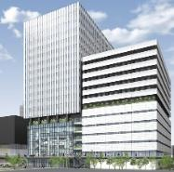
１（１） ライフサイエンス
大阪・関西には、再生医療を中心とするライフサイエンス分野におけるトップクラスの研究機関、企業、大学等が集積。こうした強みを活かし、ライフサイエンスを成長の柱として新たな価値を発信するとともに、「いのち輝く未来社会のデザイン」をテーマとする大阪・関西万博を契機に、健康・医療分野で世界に貢献することをめざす。
テーマ
2022(現状)
2025（万博開催）
2030（万博後のめざす姿）
iPS細胞やヒト体性幹細胞を活用した再生医療の産業化 | □再生医療の産業化に向けた検討開始 （主な検討内容） ・自家細胞を用いた自由診療の適正な 普及に向けた医療機関支援 ・他家細胞（iPS、間葉系幹細胞等）を用 いた再生医療等製品の普及促進に向 けた課題と対応策 □再生医療の拠点形成推進 ・2024年春に中之島（大阪）に未来医 療国際拠点がオープン予定 | □再生医療の実用化がスタート ・未来医療国際拠点における「my iPS細 胞」の開発製造、供給開始 ・細胞・組織の安定供給システム構築 （組織採取→培養製造→輸送→治療） ・再生医療に携わる企業等を支援するプ ラットフォームの構築 | □再生医療の普及と産業化の進展 ・再生医療技術を核とした先端医療の普及と産業化モデルの確立 ・再生医療技術に関して、世界からの認知を受け、大阪へ投資が向かうグローバル産業として成長 □再生医療の提供による国際貢献 ・国内外の患者が、再生医療に容易にアクセスできる環境整備 ・外資系企業・研究所、専門人材等の集積
万博会場
再生医療を国内外へ発信
・現状～未来の医療を情報発信
・大阪パビリオンにおいてリアル・バー
チャル両面から展示
・未来医療国際拠点とも連携
▲「未来医療国際拠点」イメージ
（出典）一般財団法人未来医療推進機構HP
10

Slide 11
課題
▷再生医療の産業化に向け、細胞・組織の安定供給に向けた技術開発・サプライチェーンの構築 再生医療等製品は、高度かつ複雑な取扱いが求められ、現状では非常に高コスト。産業化に向けて安定的な供給体制が不可欠。
▷再生医療等製品の特性に対応した各種レギュレーションが未整備 再生医療等製品は国の製造・販売承認審査が必要であるが、細胞原料から製造・輸送等広範にわたる安全性や品質の確保と、 迅速で円滑な供給体制の構築に向けたレギュレーションが未整備。
▷再生医療に対する社会受容性の向上 再生医療の普及や市場拡大のためには、国民の理解・参画が不可欠。万博会場等を活用し、国内外に広く発信していくことが 必要だが、未承認の医療機器、再生医療等製品の一般向け展示は禁止されている。
>
国への提案・要望 …要望先（内閣府、消費者庁、厚生労働省、経済産業省）
▷ライフサイエンスを国家的課題として国の成長戦略の中核に位置付け、再生医療の産業化を最優先で推進 ＜府・関経連＞
▷再生医療の産業化推進プラットフォームの構築に向けた財政・技術支援 ＜府・大商＞
▷再生医療等製品の特性に対応した各種レギュレーションの整備 ＜府・大商＞
▷未承認の医療機器、再生医療等製品の一般向け展示を禁止する規制の緩和 ＜府・市＞
「2025年大阪・関西万博アクションプランVer.1」における記載
・記載なし

Slide 12
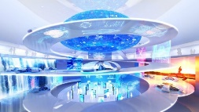
１（2） 次世代ヘルスケア
万博会場では、ヘルスケアデータをAI分析し、パーソナライズされた健康プログラムを提案することなどを検討。万博で実証したヘルスケアに関する先端技術・サービスの普及・活用により、世界のモデルとなる健康長寿社会の実現をめざす。
テーマ
2022(現状)
2025（万博開催）
2030（万博後のめざす姿）
次世代ヘルスケアの推進 |  | □健康寿命延伸達成（2歳以上） （2013年比）
□デジタル技術を活用した健康づ くりの推進
□“10歳若返り”達成
・府が運営する健康アプリ「アスマイル」等による健康活動促進
万博会場
・万博で実証された先端技術・サービス等の普及・活用により日常生活の中で自然と健康管理ができる社会の実現
パーソナライズされた健康プログラムの実装（大阪パビリオン）
・アスマイルなどの健康アプリ等で取得した日々の健康活動データや検診データと、万博で取得したヘルスケアデータをAI分析し、個人最適化された健康プログラムを提案
▷アスマイル登録者：約28万人
（2022年3月末）
▷健康予測AIによる生活習慣病発症確率の情報提供 （2021年12月～）
▷アスマイルと連携した「10歳若返り」プロジェクトの実施（2021年度～）
・次世代ヘルスケアサービスの裾野の拡大により、住民に健康増進に向けた多様な選択肢を提供
・官民の多様な担い手による最先端の技術・サービスの実装が進む「スマートヘルスシティ」の実現
・高齢者のためのデジタルサービスの展開（スマートシニアライフ事業）
▷民間や行政の様々なデジタルサービスをオールインワンで使いやすく提供
▷生活の質の向上を通じた健康寿命延伸をめざす
▷2022年2月実証事業を開始
▲未来の診断体験「アンチエイジング・ライド」
(出典)大阪パビリオン出展基本計画案
・デジタルサービスの拡充・提供主体の多様化
▷「アスマイル」の更なる普及とマイナポータルとの連携によるデータサービスの深化
▷民間の担い手による多様なヘルスケアサービスが広がることにより、生活習慣の改善が進み、健康寿命を延伸

Slide 13
課題
▷官民におけるヘルスケアデータの相互活用・標準化のためのさらなる取組強化 府民の健康寿命の延伸をめざすため、データヘルス改革等によるヘルスケアサービスの創出及び加速化が必要 ①府民の健診や歩数等のPHR情報の利活用に向けた「アスマイル」の機能拡充 ②民間におけるヘルスケアサービスの創出・振興に向けた環境整備 （様々なPHR間のデータの相互運用性確保のためのルール整備・標準化等） ③ヘルスケアデータ利活用に係る社会受容性の向上
>
国への提案・要望…要望先（内閣府、デジタル庁、総務省、文部科学省、厚生労働省、経済産業省）
▷利用者の利便性向上に向けたヘルスケアデータの連携（「アスマイル」とマイナポータルや民間PHR事業者）に係る 財政支援＜府・市・大商＞
▷ヘルスケアデータの利活用活性化に向けたルール整備・標準化に対する支援 ＜府・関経連・大商＞
「2025年大阪・関西万博アクションプランVer.1」における記載
・優良なアイデア・事業の審査への参画（ヘルスケアビジネスコンテストの開催）＜経産省＞

Slide 15
２ スマートモビリティの推進
【項目】
（１） 空飛ぶクルマ
・ 空飛ぶクルマ「商用運航」の実現
（２） 自動運転
・ 自動運転の実現
（３）MaaS（マース）
・ MaaSの展開

Slide 16
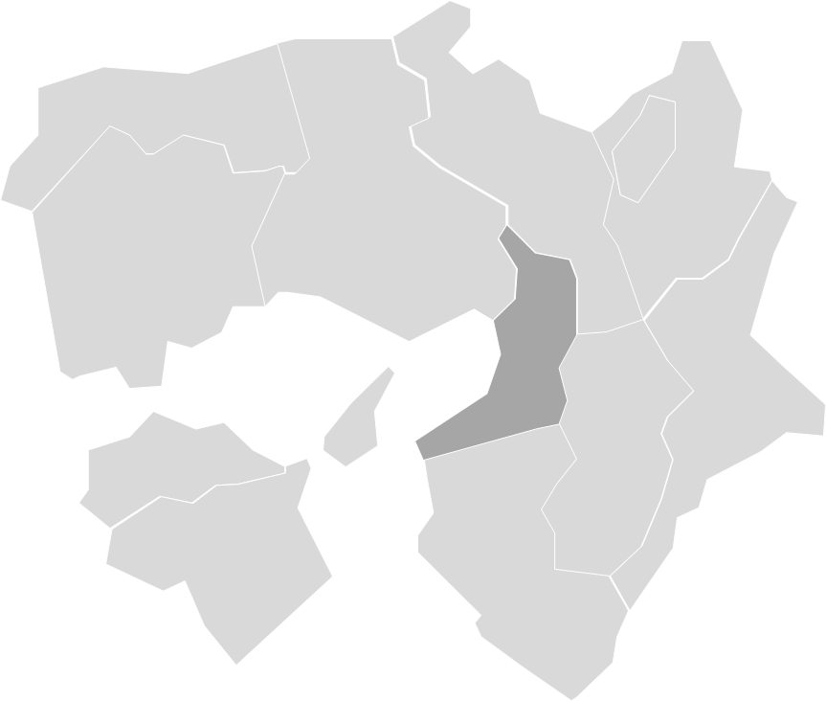
２（１） 空飛ぶクルマ
大阪・関西万博を、多様なプレイヤーによるイノベーションを誘発し、社会実装していく「未来社会の実験場」とするため、多様なチャレンジを会場内外で生み出す仕掛けづくりを進めていく。そのシンボルとして、万博会場の立地特性を最大限に活かした「空飛ぶクルマ」の商用運航を実現し、大阪・関西をはじめ我が国が、次世代モビリティの分野で世界をリードすることをめざす。
テーマ
2022(現状)
2025（万博開催）
2030（万博後のめざす姿）
空飛ぶクルマ「商用運航」の実現 | □空飛ぶクルマの開発や実用化 に向けた議論が加速 ・「空飛ぶクルマ 大阪ラウンドテーブル」 設置（2020年11月） ▷71者が参加（機体メーカー、インフラ、 運行、管制システム、保険、金融など） ・「大阪版ロードマップ」を策定 （２０２2年3月） ▷2025年万博をマイルストーンに 2030年代の実用拡大をめざす □課題抽出のための実証実験 ・ANA：離着陸場の可能性調査 ・JAL：運用性の検証 ・ＳＫＹDRIVE：事業可能性の検証 等 | □ベイエリア中心に「商用運航」を 実現し、万博会場アクセスに活用 ・パイロット搭乗 ・定期路線運航（空飛ぶタクシー・娯楽・観 光） | □都市部中心を含む「商用運航」が拡大 ・関西各地での複数運航の実施 ・自動・自律飛行（パイロットレス）／オン デマンド運航へ段階的に移行 ▷日常的に使えるサービスに （自家用/救急輸送等） ▷関連ビジネス、イノベーションが進展 （観光サービス、機体メンテ等）
万博会場
会場内の遊覧・観覧体験
→多くの人が空飛ぶクルマを体験
商用運航を世界へ発信
→人・企業・投資の呼び込み
都市間飛行も可能に
神戸空港
大阪市内
淡路島
（出典）空の移動革命社会実装に向けた大阪版ロードマップ
／アクションプラン（一部加工）
万博会場
関空
（出典）空の移動革命社会実装に向けた大阪版ロードマップ
／アクションプラン（一部加工）

Slide 17
課題
▷国による航空法等の各種制度整備（機体の安全性の基準整備、飛行エリア、離着陸場等） 飛行実施にあたり、クリアすべき機体の安全性や飛行エリア、離着陸場等の基準を明確にすることが不可欠。
▷空飛ぶクルマに関する社会受容性の向上（騒音・安全性等） 街なかでの運航に向けては、住民の十分な理解を得る必要があり、空飛ぶクルマの安全性・利便性等の啓発活動が肝要。
▷機体開発・実証事業・離着陸場の整備等に係る財政的負担 先駆的な取組みであるため、研究開発や実証事業等のコストが見込みづらい。実用化に向けた課題に速やかに対応し、機体の 開発や離着陸場の整備等を加速するためには、機動的かつ十分な財政支援が必要。
>
国への提案・要望 …要望先（内閣府、経済産業省、国土交通省）
▷運航環境・安全性に関する制度整備（機体の安全基準、飛行高度、操縦者等の技能証明等の要件整備） ＜府・市・大商・協会＞
▷試験飛行に係る許認可申請等手続きの簡素化 ＜府・市・大商・協会＞
▷離着陸場の整備に関する制度整備及び整備に係る補助制度の創設 ＜府・市・大商・協会＞
▷機体の研究開発や実証事業等への技術・財政支援 ＜府・市・大商・協会＞
「2025年大阪・関西万博アクションプランVer.1」における記載
・次世代空モビリティの社会実装に向けた実現プロジェクト＜経産省＞ ・空飛ぶクルマの実現に向けた環境整備の推進＜国交省＞

Slide 18
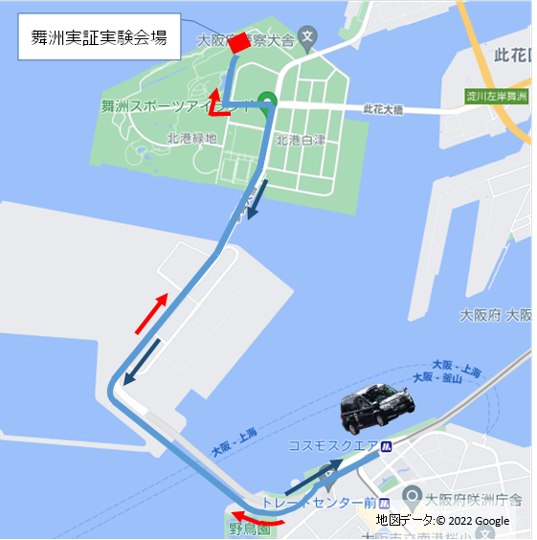
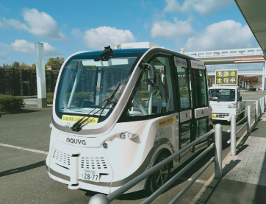
２（２） 自動運転
世界的に開発競争が激化する自動運転（レベル４）を、万博会場へのアクセスや会場内の移動で実現。安全・快適な未来のモビリティ社会の体験を通じ、その後の社会実装につなげていく。
テーマ
2022(現状)
2025（万博開催）
2030（万博後のめざす姿）
自動運転の実現 | □自動運転の実証実験 ・万博会場となる夢洲等で、民間企業により実証実験を実施中（レベル２、４） ・郊外の高齢化が進む団地で地域の足と して実証を実施中（レベル３ 河内長野 市） |  | □自動運転の社会実装 ・自動運転での移動サービスが普及拡大
万博会場
会場までのアクセスや会場内において、自動運転で安全に移動
・主要駅等から万博会場へのアクセスをレベル４の完全自動運転化で輸送
・広大な万博会場の移動を、自動運転
車により安全に移動
レベル４
夢洲
レベル２
コスモスクエア駅
（出典）2025年日本国際博覧会協会HP
※自動運転レベル
・レベル２：部分運転自動化（人が運転）
・レベル３：条件付自動運転（システムが運転、緊急時は人が運転）
・レベル４：特定条件下における完全自動運転（システムが運転）
18

Slide 19
課題
▷万博開催時における自動運転（レベル４）の移動サービスの実現に向けた環境整備 レベル４の自動運転には高度な通信環境整備が不可欠。また、路側センサー等のインフラ整備や、遠隔管制等に関する詳細な ルール整備が必要。
▷自動運転（レベル４）の移動サービスの実証に対する財政的負担 安全な移動サービスを提供するためには、交通事業者が運行ノウハウを構築する実証等が必要であるが、財政負担が大きい。
>
国への提案・要望 …要望先（経済産業省、国土交通省、警察庁）
▷万博開催時における自動運転（レベル４）実現のため必要かつ高度な通信環境や路側センサー等のインフラ整備 ＜府・市・関経連・大商・協会＞
▷遠隔管制の運行基準や監視員の資格要件について具体的な制度の早期整備＜府・市・関経連・大商＞
▷運行事業者等が実施する自動運転（レベル４）移動サービスの実証・実装運行に対する財政支援 ＜府・市・関経連・大商・協会＞ ▷会場内各種車両向け急速充電器設置に対する財政支援＜協会＞
「2025年大阪・関西万博アクションプランVer.1」における記載
・自動運転の一層の推進＜デジタル庁、内閣府、警察庁、総務省、経産省、国交省＞ ・Beyond 5G ready ショーケースの実現＜総務省＞
19

Slide 20

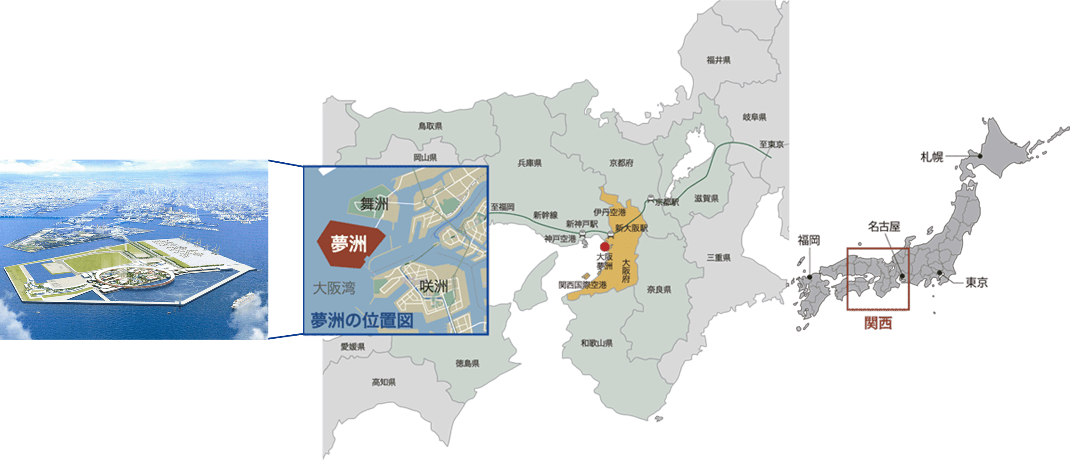





２（３） MaaS（マース）
官民が連携し、万博来訪者向けのMaaSを構築。万博会場までの効率的な移動手段や観光案内、乗車券、万博チケットの購入なども一つのアプリで完結。ストレスフリーな移動の実現と、関西一円への周遊を促進する。
テーマ
2022(現状)
2025（万博開催）
2030（万博後のめざす姿）
MaaSの展開 | □MaaS実現に向けて官民連携 スタート ・関西MaaS検討会(2019年10月設 立) ▷鉄道7社（JR西、Osaka Metro 私鉄5社）で構成 ・関西MaaS推進連絡会議（２０２１年1２ 月設立） ▷交通・観光・商業が連携した「関西 MaaS」をめざす ▷国､府､大阪市、関西広域連合、万博協 会、経済団体、交通関係団体（鉄道7社含む）等で構成 → 2022年度：鉄道経路検索等 2023年度～：順次機能を拡充 ・ 大阪市内でAIオンデマンド交通の社会実験開始 (２０２１年3月～） | □万博来訪者向けのMaaS構築 ･万博来訪者に対してストレスフリーな移 動サービスを提供 ▷スマホで一括検索・予約・決済 （万博会場までの効率的な移動手段の 案内、乗車券・万博チケット購入など） ▷位置情報をもとに関西への観光周遊 ▷外国人来訪者にも対応（多言語） | □関西広域でMaaSが拡大 ・交通、観光、宿泊などサービス拡充 ・高齢化が進む地域では、AIオンデマン ド交通を組込んだMaaSにより、移動 利便性が向上 →ラストワンマイル問題の解消につな げる
・万博チケット
・混雑状況
・観光スポット
・道路情報
・交通情報
▲MaaS活用（イメージ）
※MaaS:様々な移動手段の予約や決済などを一体的に提供するサービス
※AIオンデマンド交通：利用者の予約に対してAIによる最適な運行ルート、配車をリアルタイムに行う輸送サービス

Slide 21
課題
▷関西MaaS構築に関わる事業者の財政負担 万博開催に向けて関西MaaSの構築を加速させるためには、新たなシステムの開発と各社所有データのデジタル化が必要であるが、民間事業者のコスト負担が大きい。
▷関西MaaS構築に関わる幅広い事業者間のデータ相互利用等に係る連携の促進 万博来訪者に対してストレスフリーな移動サービスを提供するには、データの相互利用が必要となるが、競争領域を含むデータを取り扱うことから連携が進みにくく、そのための連携促進が必要。
>
国への提案・要望 …要望先（経済産業省、国土交通省）
▷事業者によるデータ連携やシステム整備を促進するための財政支援＜府・市・関経連・大商・協会＞
▷万博開催時に関西MaaSの機能充実が一層図られるよう、事業者間の連携促進に向けた積極的な働きかけ＜府・市・関経連・大商＞
「2025年大阪・関西万博アクションプランVer.1」における記載
・MaaSなどの新たなモビリティサービスの推進＜国交省＞

Slide 23
３ カーボンニュートラルや
「大阪ブルー・オーシャン・ビジョン」
の実現
【項目】
（１）カーボンニュートラル
・ 蓄電池・水素・アンモニア技術の実用化
・ 最先端技術の開発・活用
・ ゼロエミッションモビリティの普及
・ 事業者や府民の行動変容
（２）大阪ブルー・オーシャン・ビジョン
・ 「大阪ブルー・オーシャン・ビジョン」の実現

Slide 24

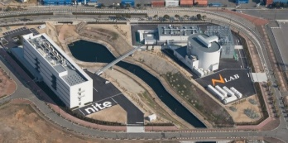
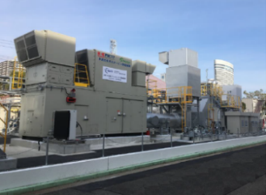
３（１） カーボンニュートラル ～蓄電池・水素・アンモニア技術の実用化～
2050年までに温室効果ガス（ＣＯ２）排出量の実質ゼロを達成するためには、革新的技術の開発が不可欠である。「未来社会の実験場」をコンセプトとする万博会場において、蓄電池、水素などの新技術を実証・活用し、その後の社会実装につなげていく。
テーマ
2022(現状)
2025（万博開催）
2030（万博後のめざす姿）
蓄電池・水素・アンモニア技術の実用化 | □次世代蓄電池の研究開発 ・大阪産業技術研究所等で、次世代蓄電 池等の研究開発を実施中 ・咲洲地区で、世界最大級の大型蓄電池 試験・評価施設（NLAB）が稼働中 （2023年に次世代蓄電池対応施設を 増設予定） □水素・アンモニア技術実用化に 向けた実証 ・H2Osakaビジョン推進会議参画事業 者等による実証実験を実施中 （主な実証実験内容） ▷水素製造、サプライチェーン構築 ▷水素発電・アンモニア発電（実証検討 段階） ▷業務・産業用燃料電池 等 | □万博を契機に大阪・関西でも蓄 電池・水素・アンモニア技術の実 証・活用 ・産学官連携による次世代蓄電池等の製 品化に向けた性能向上等の進展 ・会場で活用するCO2フリー水素の製造 ・大規模水素発電実証・アンモニア発電実 証（数十MW級）の開始・万博会場への 供給 | □万博で活用した最先端技術が実 用化 ・次世代蓄電池の実用化と電池関連産業 の集積を活かしたイノベーション促進 ・水素発電・アンモニア発電による電力供 給等が全国へ展開
万博会場
蓄電技術、水素・アンモニア技術の実証・活用
・次世代蓄電技術を活用した効率的な
エネルギーマネジメント
・CO2フリー水素の活用、水素・アンモ
ニアで発電した電力の利活用
▲全固体電池
▲NLAB（大阪市住之江区）
▲水素CGS実証プラント（神戸ポートアイランド）
※CO２フリー水素:製造過程でCO2を排出しない水素
※エネルギーマネジメント：エネルギーの使用状況を把握した上で、電力需要の低い時間帯に蓄電池を充電し、電力需要の高いピーク時に蓄電池から放電するなど、
エネルギー需要の平準化を行い、最適なエネルギー利用を実現するための活動

Slide 25
課題
▷蓄電池ビジネスの拡大に向けた技術開発や実用化の促進 蓄電池ビジネスの拡大につなげるため、全固体電池などの次世代蓄電池技術の開発促進や、将来の社会実装につながる、万博での次世代蓄電技術を活用したエネルギーマネジメントシステムの実証などの取組みへの支援が必要。
▷水素やアンモニア利活用の拡大に向けた技術開発やビジネス化の促進 発電・産業・運輸等の広範な分野における水素の利活用の拡大を図るため、グリーンイノベーション基金など社会基盤形成に向けた大規模プロジェクトへの支援に加えて、万博を契機とした、多様なビジネス化のチャレンジを支援することが必要。 また、水素発電やアンモニア発電による電力を万博会場外から送電する際、カーボンフリー電力が供給されたことを柔軟に認定するスキームについて検討・適用が必要。
▷水素社会を前提とした法整備 現在、水素関連の設備や運用にあたっては日本は高圧ガス保安法や消防法などで規制されているが水素社会を前提とした法律となっておらず、諸外国に比べて設備の設置時や運用時のハードルが高く、水素普及のネックとなっている。水素を未来社会の「キー・テクノロジー」とするためにも安全を前提に大胆な規制緩和が必要。
>
国への提案・要望 …要望先（総務省、経済産業省、国土交通省）
▷万博での蓄電技術の活用に向けた次世代蓄電池の技術開発や、社会実装につながる取組みへの支援＜府・市・大商・協会＞
▷万博を契機とした、水素やアンモニア技術の社会実装を加速する企業等の技術開発・実証や事業化等の取組みへの支援 ＜府・市・関経連・大商・協会＞
▷水素技術の利活用に向けた規制の緩和＜府・市・関経連・協会＞
「2025年大阪・関西万博アクションプランVer.1」における記載
・水素発電技術の実証等＜経産省＞ ・アンモニア発電技術の実証＜経産省＞

Slide 26
３（１） カーボンニュートラル ～最先端技術の開発・活用～
CO2回収や次世代型太陽電池など、未来の脱炭素技術の開発・活用も急務である。万博会場での実証などを通じ、研究開発や社会実装を進めていく。
テーマ
2022(現状)
2025（万博開催）
2030（万博後のめざす姿）
最先端技術の開発・活用 | □CO2回収や次世代型太陽電池 等の研究開発 ・国のグリーンイノベーション基金を活用 した、CO2回収や次世代型太陽電池等 の実用化をめざしたプロジェクトによる 研究開発を実施中 | □府域で次世代型太陽電池を実装 ・次世代型太陽電池が実用化され、府域でも実装が開始 | □未来の脱炭素技術の研究開発・ 社会実装 ・大気中や排ガスからCO2を回収し、地中への貯留や有効活用を行う技術の社会実装に向けた研究開発 ・次世代型太陽電池が府内事業所や家庭に普及拡大
万博会場
CO2回収・次世代型太陽電池の実証・活用
・専用装置で会場内の大気中から
CO2回収（DAC）
・地中への貯留、コンクリート固定、メ
タネーションによる有効活用（CCS）
・形状の自由度が高く、曲面にも設置
可能な次世代型太陽電池をパビリオ
ン等に設置
▲次世代型太陽電池
※DAC（Direct Air Capture）：空気中から直接CO２を回収する技術
※CCS（Carbon dioxide Capture and Storage）：工場などから排出されたCO2を、分離して集め、地中深くに貯留・圧入する技術
※メタネーション:水素とCO2から天然ガスの主成分であるメタンを合成する技術

Slide 27
課題
▷CO2の回収・利用・貯留技術（DAC、CCS等）の確立とコスト低減 ＣＯ２排出源における回収と利用（ＣＲ）、さらにＤＡＣやＣＣＳについて、研究開発が進められているが、技術の高度化・低コ スト化と利用用途の拡大が必要。
▷次世代型太陽電池の性能向上と適用手法の確立 一定の技術開発は進んでいるが、耐久性が不十分であり、広範な建築材や都市インフラへの適用手法も確立されていない。
▷新技術の万博会場での実装に多額の費用が必要 DACや次世代型太陽電池のほか、路面発電などの多数の新技術を実装していくためには多額の費用が必要。
>
国への提案・要望 …要望先（経済産業省、国土交通省、環境省）
▷CO2の回収・利用・貯留技術や直接空気回収技術、次世代型太陽電池等の着実な研究開発及び財政支援 ＜府・市・関経連・大商・協会＞
▷万博会場等での最先端技術の実装に必要な財政支援 ＜府・市・関経連・大商・協会＞
「2025年大阪・関西万博アクションプランVer.1」における記載
・CO2の分離・回収技術の実証＜経産省＞ ・CO2排出削減・固定量最大化コンクリートの実証＜経産省＞ ・次世代型太陽電池の開発推進＜経産省＞

Slide 28


３（１） カーボンニュートラル ～ゼロエミッションモビリティの普及～
温室効果ガス（ＣＯ２）の排出削減に向けては、ゼロエミッションモビリティを幅広く普及させることが重要である。万博会場へのアクセス等において、EV・FCバスや、EV・FC船を活用するとともに、広く大阪・関西への拡大をめざす。
テーマ
2022(現状)
2025（万博開催）
2030（万博後のめざす姿）
ゼロエミッションモビリティの普及 | □EV・FCバスの導入数 府域で６台（2022年3月末） ・ディーゼルバスと比較して高額であり、 事業者の買い替えが進まず EVバス：約5,400万円（充電設備含む) FCバス：約1億円 ディーゼルバス：約2,700万円 【参考：現行の補助制度を活用した場合の負担】 ▷EVバス ▷FCバス ・バス対応の充電設備、水素ステーション が不足 □EV・FC船の開発・実証 ・EV・FC船の実証事業が開始 ・船舶用水素ステーションや充電設備（バンカリング設備）が整備されていない | □万博を契機に、府域でのEV・ FCバスの導入を促進 ・万博に向けて、府内バス運行事業者の 導入が加速 ・充電設備、水素ステーションの整備が 進展 □EV・FC船の実証の進展 ・万博において水素燃料電池船等に使用する設備実績・ノウハウを蓄積 | □府域の路線バスの５割をEV・ FCバス（更新分） ・万博を契機にEV・FCバスの導入が進展 ・EV・FCバスの導入状況に合わせて、バス対応の充電設備、水素ステーションの整備が進展 □EV・FC船の実用化 ・EV・FC船が海上輸送や観光用などで運航 ・船舶用水素ステーションや充電設備 （バンカリング設備）の導入が進展
万博会場
会場へのアクセス等で活用
・夢洲↔舞洲のパークアンドライドで
EV・FCバスを活用
・無線給電など新技術を活用したEV
バスの試行運行（国等による社会
実装プロジェクトの活用を想定）
・EV・FC船による来場者の海上移動 が実現

Slide 29
課題
▷EV・FCバスの導入等における事業者の財政負担 ディーゼルバスと比較して高額であり、バス対応の充電設備や水素ステーションも必要。また、FCバスはランニングコストも大きいため事業者の財政負担が大きい。
▷EV・FCバス／船の技術革新 EV・FCバスのラインナップの充実や長距離運行に適した車両開発の加速、充電設備の規格標準化、EV・FC船の実用化に向けた 技術開発や実証実験への支援拡充が必要。
▷FC船の航行等に関する制度が未整備 水素を燃料にする船舶に対する陸上バンカリング設備設置・運用に関するルールが未整備。
>
国への提案・要望 …要望先（総務省、経済産業省、国土交通省、環境省）
▷EV・FCバス/船やその充電・充填などのインフラ設備（EVバスの効率運用に資する継ぎ足し充電のための設備を含む）等に対するイニシャルコストとランニングコストに対する補助制度の拡充＜府・市・関経連・大商・協会＞
▷EV・FCバス/船の技術開発や実証実験への財政支援＜府・市・関経連・大商・協会＞
▷FC船の航行等に向けたルールの整備＜府・市・関経連・協会＞
「2025年大阪・関西万博アクションプランVer.1」における記載
・電動車の活用拡大＜環境省・国交省＞

Slide 30
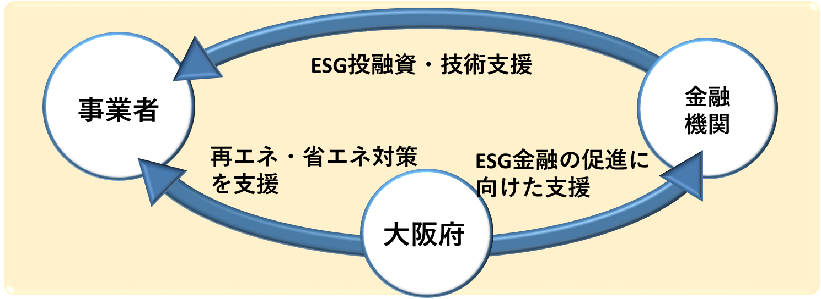

３（１） カーボンニュートラル ～事業者や府民の行動変容～
技術革新だけでは、温室効果ガス（ＣＯ２）排出量の実質ゼロを達成することは困難であり、事業者や府民の行動変容が鍵となる。万博会場での「見える化」の取組みなどを契機に、脱炭素経営、脱炭素行動の定着・浸透をめざす。
テーマ
2022(現状)
2025（万博開催）
2030（万博後のめざす姿）
事業者や府民の行動変容 | □行動変容のための取組みの検討と推進 ・ESG投融資の促進策の検討を開始 ・大阪版カーボンフットプリント（CO2排 出量の見える化）の検討開始 ・環境に配慮した製品、サービスの選択を 促すポイント制度創設の検討を開始 | □行動変容のための取組みの推進 ・府域における脱炭素経営とESG投融 資の促進 ・CO2排出量の見える化を行う製品の 拡大やポイント制度の展開 | □大阪の脱炭素経営を世界のモデルに ・事業者によるカーボンニュートラルの取 組み強化 ・サプライチェーンに連なる広範な裾野の 中小事業者へも脱炭素経営が浸透 ・事業者への資金供給手法としてESG投 融資が普及 □脱炭素行動の定着 ・日常生活における幅広い製品やサービ ス等において、CO2排出量を見える化 ・CO2削減効果の製品表示や価格等へ の反映が広く普及し、府民による脱炭素に配慮した消費選択行動が浸透
▲ESG投融資の促進策のイメージ図
万博会場
カーボンニュートラルに向けた行動変容を強く動機づけ
・事業者の先進的な脱炭素の取組みを国内外に発信
・会場等で独自の取組みを進め、カーボンニュートラル達成への参加意識を醸成
▷府域でのCO2削減量を万博起因で排出した温室効果ガスとのオフセットに活用
▷会場等での削減効果の見える化とポイント制度の実施
▲カーボンフットプリントマーク
※ESG投融資：従来の財務情報だけでなく、環境（Environment）・社会（Social）・ガバナンス（Governance）要素も考慮した投資
※カーボンフットプリント（CFP）：商品やサービスのライフサイクルの各過程で排出される温室効果ガスの量をCO２排出量に換算して表示する仕組み
※脱炭素経営：脱炭素の考え方を反映させた企業経営

Slide 31
課題
▷事業者における脱炭素経営の意識が不足 事業者において、脱炭素経営の標準化には至っていないため、万博を契機とした事業者への働きかけの強化や、意欲的な事業者に 対する設備導入の補助などを通じた、府内事業者の意識改革・行動変容に向けた取組みが必要。 ▷CO2排出量をオフセットするための仕組みの構築が必要 東京オリパラでは、東京都のキャップ＆トレード制度（CO2排出量の削減義務と排出量取引）を活用し、CO2排出量のオフセットを 実施。しかし、同制度は全国規模で展開されておらず、万博会場においてオフセットを実施するには新たな仕組みの構築が必要。
▷脱炭素への貢献度が高い商品やサービスを選択する消費者意識の不足 脱炭素への貢献度が高い商品やサービスを選択する消費者意識がまだ十分ではないため、CO2排出量の見える化と脱炭素に寄与 する消費へのインセンティブの付与の仕組みの普及などを通じた、消費者の意識改革・行動変容に向けた取組みが必要。 ▷脱炭素地域創出のための具体的対策を学ぶ場が必要 地域の脱炭素化を実現したいと思う自治体等は多いが、具体的にどのような対策を打つべきかを検討するため、参考にできる脱炭 素化地域のモデルケースの創出と視察等の見学コースを設定することが必要。
>
国への提案・要望 …要望先（経済産業省、環境省）
▷事業者や消費者の行動変容を強く動機づけるカーボンニュートラルを体現する万博の開催＜府・市・大商・協会＞
▷万博開催に伴い排出されるCO2を地元事業者をはじめとした削減取組でオフセットする仕組みの構築＜府・市・大商・協会＞
▷CO2を削減する消費行動により会場等で使用できるポイント制度の構築に向けた支援 ＜府・市・大商・協会＞
「2025年大阪・関西万博アクションプランVer.1」における記載
・行動変容を促すナッジ実証＜経産省＞ ・2030年度⽬標及び2050年カーボン ニュートラルに向けた脱炭素先⾏地域の実現 ＜環境省＞

Slide 32
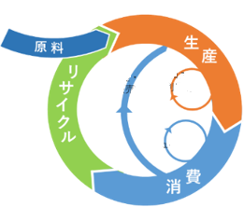



３（２） 大阪ブルー・オーシャン・ビジョン
G20大阪サミットで共有された「大阪ブルー・オーシャン・ビジョン」では、2050年までに海洋プラスチックごみによる新たな汚染をゼロにすることが掲げられている。海に囲まれた万博会場において、その達成に向けた先進的な取組みを実践・発信することで、世界の海洋プラスチックごみの削減につなげていく。
テーマ
2022(現状)
2025（万博開催）
2030（万博後のめざす姿）
「大阪ブルー・オーシャン・ビジョン」の実現 | □プラスチックごみゼロへの総合 対策 ・「おおさかプラスチック対策推進プラッ トフォーム」を設置し、製造・販売・使用・ 回収の各段階における対策を検討 ・「新たなペットボトル回収・リサイクルシ ステム」の推進 □バイオプラスチック製品の研究 開発支援 ・バイオプラスチックビジネス等推進事業 による研究開発支援を実施 支援実績：７件（2021～2022年度） | □先進的取組みで大阪が世界のモ デルに ・「おおさかプラスチック対策推進プラットフォーム」モデル事業の府域展開 ・マイボトル・マイ容器利用店舗等の拡充 ・「新たなペットボトル回収・リサイクルシ ステム」の定着 □バイオプラスチック製品への転 換の加速 ・原材料調達から技術支援、販路開拓ま で一貫してサポートし、「大阪プロダク ツ」のブランド発信 | □大阪湾に流入するプラごみ半減 ・万博会場での先進的取組みを府域に拡 大 ・サーキュラーエコノミー（循環経済）への 移行に向けた取組み加速 □既存のプラスチック製品製造か らの業種転換の拡大 ・大阪プロダクツ製造拡大、ブランド力に よる国内外への展開 ・府内プラスチック製造企業等のバイオプ ラスチックビジネスへの参入が拡大し、 大阪経済の成長をけん引
G20大阪サミットで「大阪ブルー・オーシャン・ビジョン」を世界各国と共有（2019）
▷ 「2050年までに海洋プラスチックごみによる新たな汚染をゼロに削減」
万博会場
2050年に先駆け、「大阪ブルー・オーシャン・ビジョン」会場内達成
・プラごみゼロ万博の実践（使い捨て
プラの使用抑制など）
・大阪プロダクツ（府内企業のバイオプ
ラスチック製品）の展示・活用、国内
外への発信（ピッチイベントの開催）
修理・
再販売等
生産ロスの
再利用等
リユース
▲マイボトル・マイ容器の
利用啓発
▲給水スポット設置
▲サーキュラーエコノミーのイメージ
（出典）オランダ政府「From a linear to a circular economy」
一部加工
※ピッチイベント：短い時間で自社の製品やサービスを紹介し投資を呼び込む催し

Slide 33
課題
▷プラスチックごみリサイクル技術の高度化 回収されたプラスチックごみは約６割が熱回収処理されており、資源循環型リサイクルへの転換が進むよう財政・技術支援が必要。
▷バイオプラスチック製品の拡大 生物由来などのバイオプラスチック原材料の国内生産量(約４万トン)は、プラスチック原材料(約1000万トン)と比べて少なく入手 困難であり、普及に向けて、多様な材料による製品開発にチャレンジする企業等への支援が必要。
▷プラスチックごみ削減に向けた行動変容の促進 イベント会場において使い捨てプラスチックがごみとして大量に発生するなどの状況があり、「プラスチック資源循環促進法」も 踏まえた社会全体のさらなる行動変容が必要。
>
国への提案・要望 …要望先（農林水産省、経済産業省、環境省）
▷先進的なプラスチックごみリサイクル技術の開発・実用化に対する財政・技術支援 ＜府・大商・協会＞
▷バイオプラスチック製品の技術開発・実証等に対する支援の拡充 ＜府・大商・協会＞
▷プラごみゼロ万博の実践を通し、その後の社会実装につながる取組みへの支援＜府・市・大商・協会＞
「2025年大阪・関西万博アクションプランVer.1」における記載
・行動変容を促すナッジ実証＜経産省＞ ・サーキュラーエコノミーの実現＜環境省＞ ・「大阪ブルー・オーシャン・ビジョン」の実現＜環境省＞ ・資源循環に関する実証・展示＜経産省＞ ・バイオマス由来の生分解性容器の循環処理・資源化に関する実証＜経産省＞

Slide 35
４ 先端技術を駆使した
「スマートシティ」の実現や
スタートアップの創出
【項目】
（１） スマートシティ
・ 先端技術を駆使したスマートシティの実現
・ デジタルID/デジタル地域通貨の活用
（2） バーチャル
・ コモングラウンドの社会実装
（3） スタートアップ
・ スタートアップ・エコシステム拠点形成

Slide 36

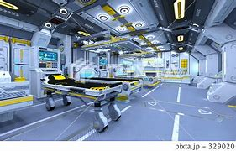
４（１） スマートシティ ～先端技術を駆使したスマートシティの実現～
健康寿命の延伸や生活利便性の向上など、様々な課題解決に向けては、最先端技術の開発や新たなサービスを活用していくことが必要。
万博における様々な実証の成果を未来に継承して、住民のQOL向上につながるスマートシティを実現することにより、大阪・関西だけでなくわが国のSociety5.0の実現に大きく貢献することをめざす。
テーマ
2022(現状)
2025（万博開催）
2030（万博後のめざす姿）
先端技術を駆使したスマートシティの実現 | □住民QoLの向上をめざす「大阪スマートシティ戦略Ver2.0」の推進 ・健康寿命の延伸や生活利便性の向上などの課題解決に向け、幅広いデータの収集、連携、利用や、最先端技術の開発、活用を促進 ・広域データ連携基盤の構築 ▷広域でのデータ連携のプラットフォームとして、大阪広域データ連携基盤（ORDEN）を構築 ・スーパーシティ構想の推進 ▷最先端技術の実証実験を街全体で行うスーパーシティ型国家戦略特別区域に指定 （2022年4月12日閣議決定） ▷2つのグリーンフィールド（夢洲・うめきた2期）で、万博に向けたモビリティ、ヘルスケア、工事の円滑化などの先端的サービスの実証・実装を予定（～2024年） | □万博を契機とした府域への未来 都市の展開 ・ORDENの展開により、ヘルスケア・モビリティなどの先端的なサービスの普及・デジタルによる利便性の高い行政サービスを実施 | □デジタルサービスの広がりにより、便利で快適にいきいきと生活できる未来社会の実現 ・広域データ連携による住民利便の向上 ▷ORDENを活用した多様なデジタル サービスの普及（観光・まちづくり・防災・産業・物流 等） ・ストレスフリーな最適移動社会（再掲） ▷関西広域でMaaSが拡大 ▷自動運転の府域展開や空飛ぶクルマ の商用運航が拡大 ・豊かに暮らす健康長寿社会 ▷健康、医療、介護など様々な分野のサービスを繋ぎ高度化を図る次世代PHRを実現 ・フィジカル空間とバーチャル空間の融合（後掲） ▷コモングラウンドを活用したコンシューマー向けサービスの普及
万博会場
スーパーシティを活用し、万博で未来都市をいち早く実現
≪モビリティ≫
・万博までのアクセスや会場内において自動運転、MaaSや空飛ぶクルマ等ストレスフリーな移動サービスを提供（再掲）
≪ヘルスケア≫
・「大阪パビリオン」において、ヘルスケアデータに基づく食品等ヘルスケアサービス提供や未来医療の疑似体験等を実施
≪デジタルID、デジタル通貨≫
・デジタル地域通貨やポイントを活用し、利便性が高く、行動変容や新たな価値をもたらすサービスを提供（後掲）
≪コモングラウンド≫
・万博会場内にフィジカル空間とバーチャル空間がリアルタイムかつシームレスにつながる環境を提供（後掲）
※スーパーシティ構想:「まるごと未来都市」の実現を、地域と事業者と国が一体となってめざす取組み

Slide 37
課題
▷万博会場内外で万博来訪者が先端的サービスを円滑に利用できるための高度な通信環境の確保
▷万博における先端的サービスを府域に展開するための大阪広域データ連携基盤（ORDEN）の機能拡充 市町村及び民間との幅広い分野（医療・介護、防災、観光、交通など）のデータ連携・活用が必要であり、大阪広域データ連携 基盤としてのORDENの機能拡充が課題。併せて、スーパーシティや万博のレガシーとして展開する際の国の推奨基準や展開に向 けた手順の明確化が必要。
▷万博に向けたスーパーシティ構想の推進 万博での先端技術の実証実験をまち全体で行う２つのグリーンフィールド（夢洲・うめきた）での実証・実装の推進に向けて、 大胆な規制緩和が必要。
>
国への提案・要望 …要望先（内閣府、デジタル庁、総務省）
▷万博会場内外での高度な通信環境の整備・充実（５Gの整備に向けた通信事業者への働きかけ及び各研究施設等と万博 会場を結ぶ高速大容量の専用線やローカル５G基地局の設置費用の補助等）＜府・関経連・大商＞
▷万博における先端的サービスの府域展開に向けた大阪広域データ連携基盤（ORDEN）の機能拡充のための財政支援、 及びデータ標準化に向けた政府による指針策定や官民挙げての推進＜府・関経連・大商＞
▷スーパーシティ構想の実現に向けた規制緩和及び財政支援＜府・市・関経連・大商・協会＞ （夢洲コンストラクションでの局所的な気象予報や貨客混載に関わる法規制等の緩和、決済データとウェルネス関連データによる新サービス提供などに必要な規制緩和や実証支援、関西MaaSの展開とコモングラウンドの社会実装に関わる法規制等の緩和や財政支援など）
「2025年大阪・関西万博アクションプランVer.1」における記載
・次世代空モビリティの社会実装に向けた実現プロジェクト＜経産省＞ ・空飛ぶクルマの実現に向けた環境整備の推進＜国交省＞ ・自動配送ロボットのサービス提供＜経産省＞ ・ロボットフレンドリーな環境の実現＜経産省＞ ・MaaSなどの新たなモビリティサービスの推進＜国交省＞ ・自動運転の一層の推進＜デジタル庁・内閣府・警察庁・総務省・経産省・国交省＞ ・地域データの可視化によるデータ連携・データ利活用の推進＜内閣府＞ ・Beyond ５G ready ショーケースの実現＜総務省＞

Slide 38
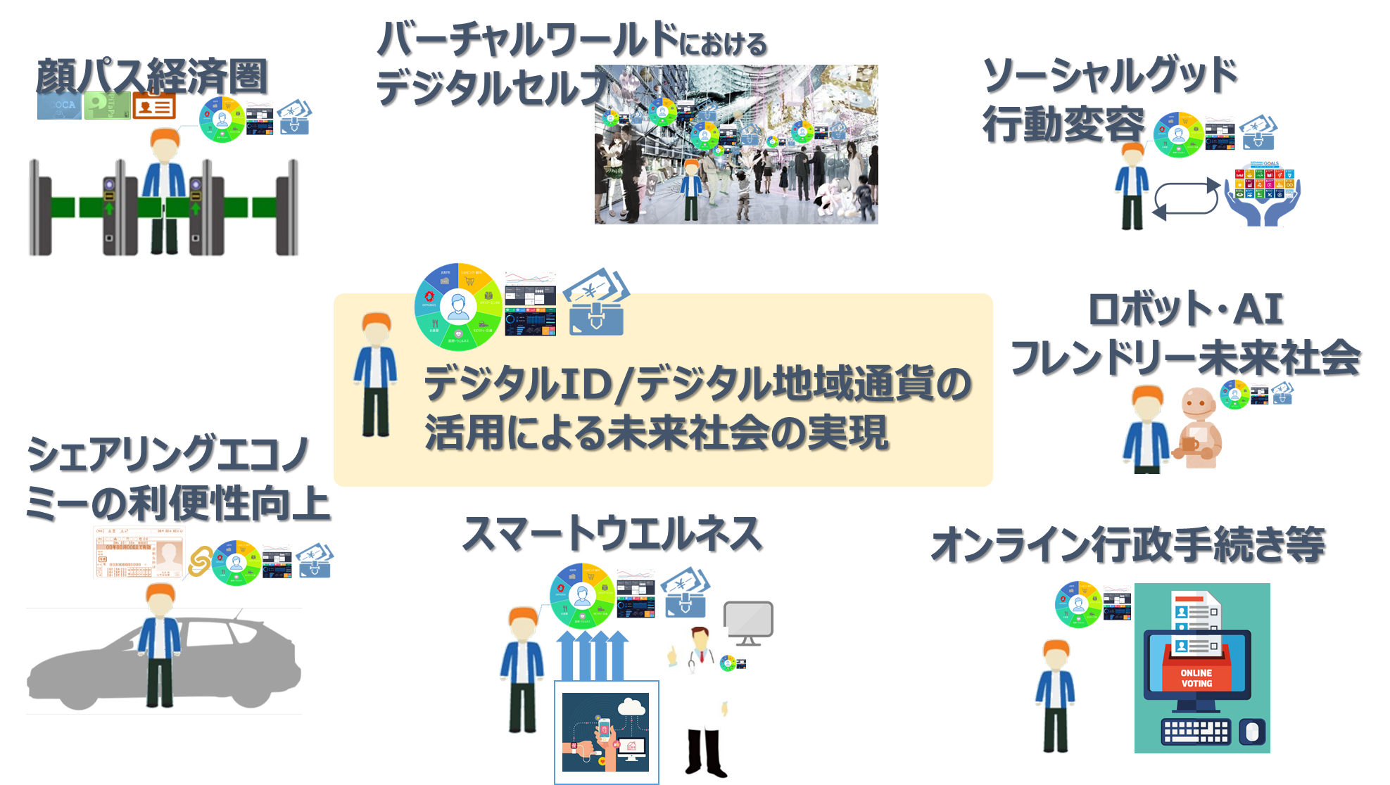

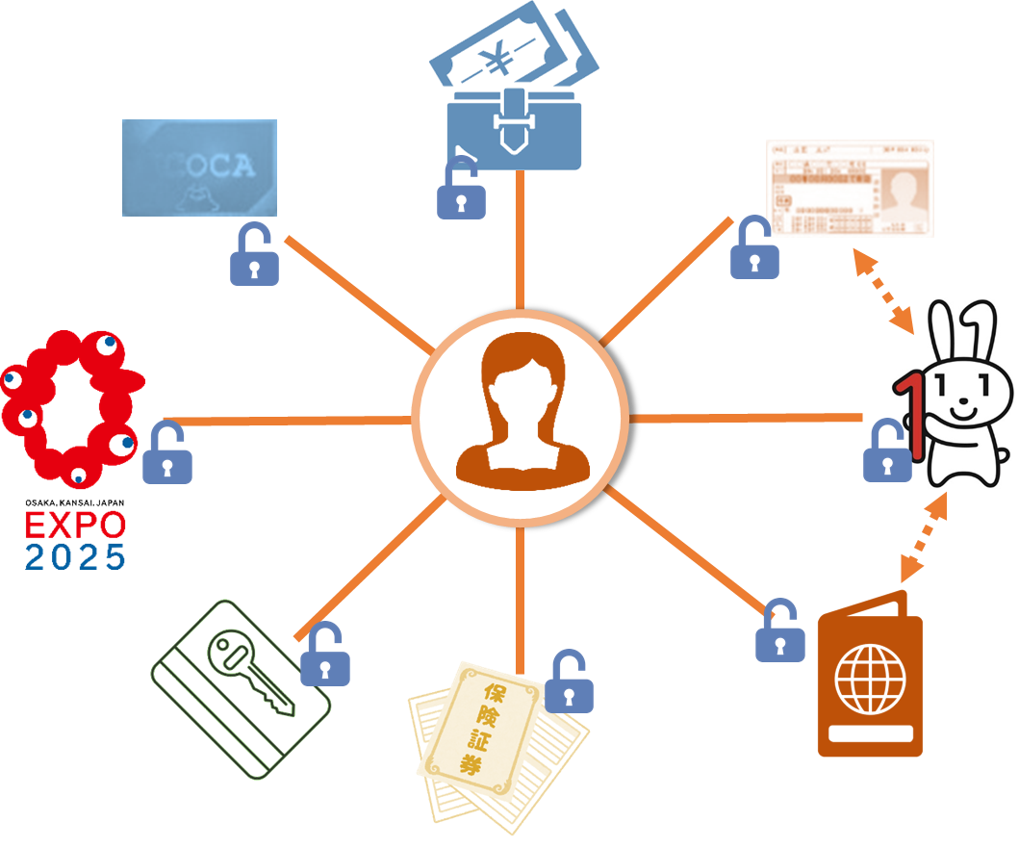
４（１） スマートシティ ～デジタルID/デジタル地域通貨の活用～
デジタルIDを活用し、個人を軸にしたデータ連携のベースを確立するとともに、世界的な趨勢となっており、日常生活の利便性を著しく向上させ、多彩な分野とのデータ連携によるパーソナライズドされたサービスの提供にもつながるデジタル地域通貨を構築し、各個人の個性や希望に応じたライフスタイルを可能とし、ウェルビーイングを実現するスマートヘルスケアシティの実装を加速する。
テーマ
2022(現状)
2025（万博開催）
2030（万博後のめざす姿）
デジタルID/デジタル地域通貨の活用 | □大商 「デジタルID/デジタル地域通貨具体化研究会」設置（2021年2月） ・金融機関、ICT関連企業など10社が参加 ・デジタルＩＤによる本人確認の簡素化と個人を軸にしたヘルスケアデータを含むデータ連携基盤の可能性について研究 ・デジタル地域通貨/ポイントを使ったインセンティブによる行動変容について研究 ・万博において、活用される可能性を想定し、デジタルＩＤ/デジタル地域通貨、ポイント制度等に関連して、その具現化を担う企業コンソーシアムを組成 ・スーパーシティ指定により、必要な規制緩和を求める機会を獲得 | □個人を軸としたシームレスなデータ連携基盤とよりセキュアで行動変容にもつながるデジタル地域通貨の活用 ・生体認証等を用いて、煩雑なログイン、本人確認手続きを、簡便でセキュアにワンスオンリーで行い、バーチャル、フィジカルのフィールドでシームレスにサービスの利用ができるようにする ・デジタル地域通貨やポイントをブロックチェーン技術等で実現することで、個人の行動データと紐づけることができるほか、インセンティブの付与によりソーシャルグッドにつながる行動変容を促すことが可能になる ・デジタル地域通貨やポイントを活用した様々なサービスや社会的取り組みを万博において実証、実装し、万博後に広域展開する際の課題抽出等も推進し、ソフトレガシーとして広く活用されるしくみの創出につなげる。 | □いのち輝く未来社会、スマートヘルスケアシティの実現 ・個人のヘルスケアデータとインセンティブや行動データが連動することで、個人の健康状態に応じて健康維持・向上につながるサービスの利用を促すことができる・ ・デジタル地域通貨の利用範囲が法人間の取引や公共サービスの利用等にも広がり、デジタル経済圏の確立につながる。 ・結果、各個人の個性や希望に応じたライフスタイルを可能とし、ウェルビーイングを実現するスマートヘルスケアシティ構築を加速する。

Slide 39
課題
▷国際標準を得たIDの確立とデジタル地域通貨の設計、及び、利用促進のための理解促進
デジタルIDやデジタル地域通貨は、個人の行動やニーズ、健康状態などの個性に応じたサービスをリアルタイムに提供する上で重要なツールとなる。ただし、設計においては、国際的な標準と連動し、利用者個人にデータの所有権を帰属させたまま、異なるデータ間のシームレスな連携により、利便性を向上し、活用が広がる可能性を有するものとなることが必要。
そのため、国内のみならず、海外事情も念頭においた検討やユーザビリティが高く、拡張性のある関連テクノロジーの活用に向けた具体化の推進が求められ、最適な検討体制の整備や横断的な企業間連携が重要となる。
また、社会実装においては、市民の理解促進も加速させる必要があり、実証的な取り組みに対する助成を含む支援が必要。
>
国への提案・要望 …要望先（内閣府、デジタル庁、総務省、経済産業省、国土交通省）
▷デジタル地域通貨やデジタル ID、ブロックチェーン技術等の活用によるキャッシュレス決済や金流データと ウエルネス関連データ等の連携による新サービス創出などを可能にするデータ連携基盤の構築に向けた取組みや、 万博における大規模実証実験への支援 ＜大商・協会＞ ▷デジタルＩＤに係る基盤構築、データ連携に係る規制緩和 ＜大商・協会＞
「2025年大阪・関西万博アクションプランVer.1」における記載
・記載なし

Slide 40
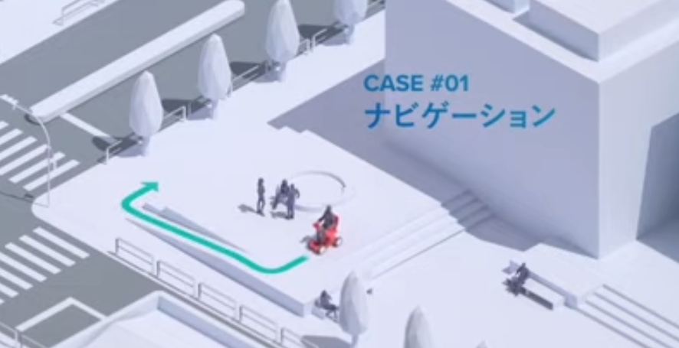

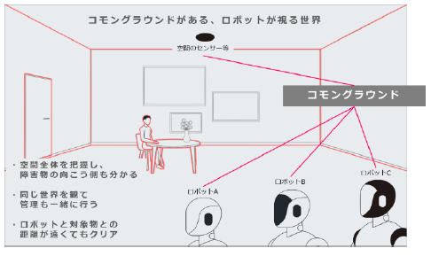
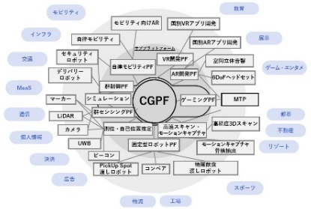
４（2） バーチャル ～コモングラウンドの社会実装～
サイバー空間（仮想空間）とフィジカル空間（現実空間）を高度に融合させたシステムにより、経済発展と社会的課題の解決を両立する、人間中心の社会と規定されるSociety5.0。その実現に貢献する、次世代都市の空間情報プラットフォーム「コモングラウンド」を万博会場で実装し、都市スケールに展開することをめざす。
テーマ
2022(現状)
2025（万博開催）
2030（万博後のめざす姿）
コモングラウンドの社会実装 | □ 「コモングラウンド・リビングラ ボ」グランドオープン （2021年7月） ・コモングラウンドを備えた環境を実現した世界初の共同実験場「コモングラウンド・リビングラボ」を大阪に設置 ・コモングラウンド・リビングラボ運営委員会（構成：竹中工務店、中西金属工業、日立製作所、gluon、大阪商工会議所、三菱総合研究所）が会員制で運営 ・19社がメンバーとして参画（建設・ディベロッパー、情報・通信、設備・工事、事務機器メーカーなど） | □ 万博会場内に実装（パビリオン内or屋外空間） ・パビリオン内あるいは屋外空間にコモングラウンドプラットフォームを敷設 ・フィジカル空間とバーチャル空間がリアルタイムかつシームレスにつながる環境を提供 ・万博会場外にも、類似の環境を整備することで、会場内外を問わず同等の体験を演出 ・異なる仕様のロボットが、コモングラウンドプラットフォームを介して空間認識を共有し、整然と制御可能 ・複数のサービサーがコモングラウンドプラットフォーム上で多様なサービスを万博会場で提供 ・万博会場でのコモングラウンド運用を通し、各種データや運用ノウハウを獲得 | □都市スケールで実装 ・スマートシティの基盤を構成するプラットフォームとして、屋内外を問わず、都市への実装が進む ・コンシューマー向けのビジネスモデルの実現、収益化​
▼コモングラウンドがリアルタイムの空間情報を共有

Slide 41
課題
▷財政・技術支援（研究開発・実証・運用） 現状、コモングラウンド環境を構築するためのコストが高い。Society5.0の実現に向けて、多様な実証実験を後押しすることが 必要であり、財政・技術支援が不可欠。
▷コモングラウンド環境で取り扱うデータの著作権や個人情報の取り扱い、権利保護などの明確化 コモングラウンド環境を構築するにあたり、３Dスキャンデータの著作権等の取り扱いなどが不明瞭なため、実証実験に二の足を 踏む企業も多い。万博におけるコモングラウンドの実証を実現するため、ガイドラインの策定などが必要。
>
国への提案・要望 …要望先（内閣府、内閣官房、デジタル庁、総務省、文部科学省、国土交通省、経済産業省）
▷次世代都市の空間情報プラットフォーム「コモングラウンド」の社会実装に向けて必要となる技術開発・実証事業に対する 財政支援・制度整備と、3Dスキャンデータの著作権等の取り扱いの明確化などの早期実現 ＜大商＞
「2025年大阪・関西万博アクションプランVer.1」における記載
・記載なし

Slide 42
４（3） スタートアップ
「未来社会の実験場」を体現するためには、革新的な技術やサービスを有するスタートアップの先駆的な取組みを促進していく必要がある。会場内外において多様な実証やチャレンジを推進することで、大阪のみならずわが国全体の成長を加速させる。
テーマ
2022(現状)
2025（万博開催）
2030（万博後のめざす姿）
スタートアップ・エコシステム拠点形成 | □スタートアップ・エコシステム拠点都市としてのスタートアップ創出の取組み ・官民連携による「大阪・京都・ひょうご神戸コンソーシアム 」を中心としたハンズオン支援（資金調達、経営・販路プロモーション、インキュベーション、起業家育成等） ▷スタートアップ創出数：2024年度までに５４２社（2021年7月時点１３８社） | □万博を契機にイノベーションを加速するスタートアップを創出 ・大阪・関西が、スタートアップ、学術機関、ベンチャーキャピタルなど、多様な機関・人材等のハブ機能を担い、次々にイノベーションを創出・発信 | □大阪・関西を、万博のレガシーを継承した世界トップレベルのスタートアップ集積拠点に ・大阪・関西を世界トップレベルのスタートアップ集積拠点に
万博会場
スタートアップの革新的技術・サービスを世界に発信
・大阪パビリオンなどで、スタートアップの技術・サービスを実証

Slide 43
課題
▷万博へスタートアップが参画する仕組みの整備 万博において革新的な技術シーズやアイデアを結集して未来社会の実験場を体現していくためには、スタートアップの存在は重要であり、レガシーとして継承していくためにも、スタートアップ参画の仕組みづくりが必要。
▷資金調達環境の未成熟 スタートアップが万博を契機として成長するためには、資金調達環境の充実が重要であるが、大阪・関西には資金調達額やベンチャーキャピタルの立地数などが不足しているため、成長を支える条件整備が必要。
>
国への提案・要望 …要望先（内閣官房、財務省、文部科学省、経済産業省）
▷優れた技術シーズを有するスタートアップが万博に参画できるよう、国も関与した仕組みづくり＜府・市・関経連・大商＞
▷スタートアップの活性化を促す税財政支援＜府・市・関経連・大商＞
「2025年大阪・関西万博アクションプランVer.1」における記載
・記載なし

Slide 45
５ 多様な魅力の創出・発信やさらなる
交流の促進
【項目】
（１） 多様な都市魅力の創出・発信
・ 大阪・関西の都市魅力の創出・発信
・ 水上交通ネットワーク構築
・ 都市空間を活用した大阪・関西の魅力発信・体感
・ 関西パビリオンの設置・運営
（2） 多様な文化・価値観の融合
・ 文化的な国際交流と文化芸術振興

Slide 46
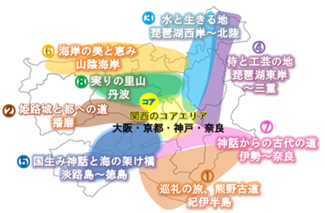
５（１） 多様な都市魅力の創出・発信 ～大阪・関西の都市魅力の創出・発信～
コロナ禍で大きなダメージを受けた観光産業や文化・芸術活動等の再生が急務である。大阪・関西万博を呼び水に、食、歴史、文化など、大阪・関西が持つ多彩な観光資源を発信し、さらには全国への誘客につなげることで、わが国の観光立国の実現に大きく寄与することをめざす。
テーマ
2022(現状)
2025（万博開催）
2030（万博後）
大阪・関西の都市魅力の創出・発信 | □再生に向けた取組みスタート ・コロナ禍でインバウンド需要がほぼ消失。 観光や文化が大きなダメージ ▷訪日外客数 （出典）日本政府観光局 ・世界で最も魅力的な大都市ランキング 2021のトップ3にランクイン （2位：大阪、3位：京都） （出典）米コンデ・ナスト・トラベラー誌 ・大阪・関西の観光需要喚起に向けた 取組みの推進 ・大阪・関西を訪れる旅行者の安全・安心 の確保、ICT活用・強化 ・G７関係閣僚会合（2023年予定）の 大阪・関西への誘致 ・文化庁移転も契機とした大阪・関西の 文化芸術活動の回復・活性化に向けた 取組みの推進 ・関西の官民で設立した広域連携DMO 「関西観光本部」による観光戦略「関西 ツーリズムグランドデザイン2025」の 策定及び広域観光ルートづくりの推進 | □世界第一級の文化・観光拠点を形成 ・全国最多の世界遺産、伝統芸能やアート、スポーツ、エンタメ、食、歴史（旧跡・古墳等）等、大阪・関西の観光資源の発信 ・大阪・関西の魅力を体感できる観光DXの推進 ・安全・安心に滞在できる都市の実現 □万博来訪者の大阪・関西、日本 各地への周遊・滞在を促進 ・大阪・関西が持つ多彩な観光資源を活かし、広域観光ルートやテーマツーリズムを充実 ・大阪・関西をハブに、西日本など広く日本各地に万博来訪者の周遊や長期滞在を促進 ・けいはんな学研都市等、関西の各拠点における国際会議の開催 | □訪日外客数6000万人※の 目標達成に向け、大阪・関西が牽引 ※「明日の日本を支える観光ビジョン」 ・世界基準の都市魅力発信拠点を整備 ▷世界最高水準の成長型IR（夢洲） 2029年秋～冬頃 開業予定 □「グローバル・ツーリズム・デス ティネーション“KANSAI”」の 確立 ・世界の人々に旅行の目的地として選ば れ、関西観光の価値が共感される広域 観光圏“KANSAI”を確立し、「観光立 国の実現」を大阪・関西がリード
2019年 | 2020年 | 2021年
３,１88万人 | ４１２万人 | ２５万人
＜参考＞2019年 来阪外客数：1152.5万人
（出典）観光庁
▲統合型リゾート（ＩＲ）（イメージ）
コートダジュール・プロバンス
ノルマンディー、アンダルシア、
アルプス、ウェストコースト
そして、
“KANSAI”
▲広域観光ルート「THE EXCITING KANSAI」
（関西観光本部）

Slide 47
課題
▷コロナの影響による国内外の観光需要の回復や新たな旅行者ニーズを捉えた観光コンテンツの創出 国内外の観光需要の喚起やウィズコロナに対応した新たな都市魅力の創出を図るため、ＩＣＴの活用に加え、 マイクロツーリズムやスポーツツーリズムなど旅行者ニーズの変容等を捉えた取組みを進めることが必要。
▷誰もが安全・安心で快適に滞在できる都市の実現 災害時における多言語による情報発信や避難誘導など、海外からの来訪者を含め誰もが安全・安心に滞在できる 都市の実現に向け、観光客受入環境の充実等の取組みが必要。
▷文化芸術活動の活性化や大阪・関西の多彩で豊かな文化芸術の国内外への魅力発信 大阪・関西における文化芸術活動を活性化するとともに、多彩で豊かな文化を核とした都市魅力を創造し、広く国内外に 発信することで、観光誘客の促進につなげることが必要。
▷万博会場から広域周遊（大阪・関西、日本各地）に繋げる観光ルートの整備・充実及び国内外への情報発信 大阪・関西をはじめ日本の観光資源や文化芸術等の魅力を世界に発信し、アジアに加えて欧米豪など幅広い国・地域からの 誘客促進に繋げるため、広域観光ルートの充実や効果的な情報発信、関西各地での国際会議や連携イベントの実施が必要。 また、プロモーションの主体となる広域連携DMOの財政的基盤が脆弱。
>
国への提案・要望 …要望先（内閣府、内閣官房、総務省、文部科学省、農林水産省、国土交通省）
▷最先端のデジタル技術と観光資源を融合させた新たな観光コンテンツ開発の推進＜府・市・広域連合＞
▷観光関連施設、宿泊施設等における誰もが安全・安心で快適に滞在できる取組みへの支援の充実＜府・市・大商＞
▷文化芸術活動や国内外への文化芸術の魅力発信等の取組みに対する支援の充実＜府・市・広域連合・大商＞
▷関西・日本各地への周遊・滞在に向けた、広域周遊観光ルートの整備・充実及び国内外への効果的な 観光プロモーションの推進＜府・市・広域連合・関経連・大商＞
▷プロモーションの主体となる広域連携DMOへの財政支援＜広域連合・関経連・大商＞
▷広域周遊を促進するための、旅行業に関する規制緩和 ＜広域連合＞
▷関西及び日本各地で実施する万博と連携した展示や国際会議、イベント等に関する財政支援＜市・広域連合＞
「2025年大阪・関西万博アクションプランVer.1」における記載
・DXの推進による観光サービスの変革と観光需要の創出＜観光庁＞ ・大阪・関西万博の機会を活用した訪日プロモーション＜観光庁＞ ・日本文化の魅力発信等の拡充＜文科省＞

Slide 48


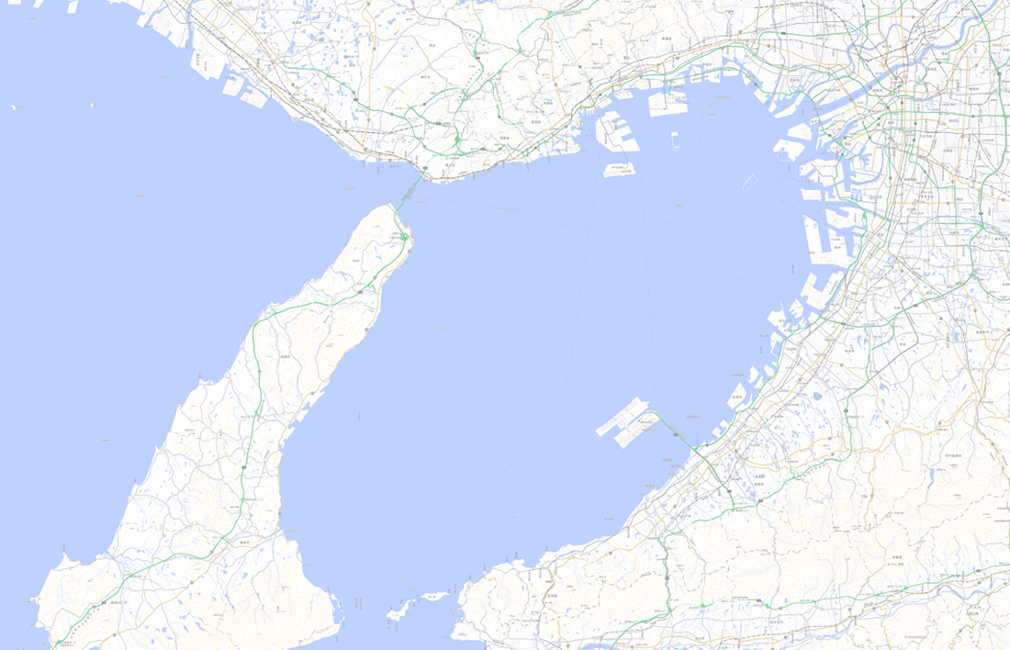

５（１） 多様な都市魅力の創出・発信 ～水上交通ネットワーク構築～
海に囲まれた万博会場の立地特性を活かし、万博会場と大阪市内、大阪湾の運行拠点をつなぐ水上ネットワークの構築を進める。また、大阪湾・瀬戸内海におけるクルーズ航行等を活性化し、広域観光の促進につなげる。
テーマ
2022(現状)
2025（万博開催）
2030（万博後のめざす姿）
水上交通ネットワーク構築 | □新たな水上交通ネットワークの開拓 ・海上交通の活性化に向けた社会実験を 実施予定（大阪市臨海部～泉州地域) ・海と川の結節点としての中之島GATE ターミナルの整備検討 ・淀川大堰閘門整備工事（２０２２年～） ・淀川舟運活性化協議会（２０２２年～） | □万博会場を起点とした水上交通ネットワークの構築 ・夢洲と大阪市内(水の回廊)、大阪湾内 の拠点（関空、泉州、兵庫エリア等）がつ ながることで、ベイエリアが活性化 ・万博会場と京都方面がつながり、「淀川 舟運」が活性化 ・大阪湾・瀬戸内海とのクルーズ船の航 行を活性化することで西日本広域への 観光が促進 | □大阪と関西・西日本エリアとの水上交通ネットワーク形成 ・夢洲（IR）と関西・西日本等を結ぶ水上 観光ルートが構築し、さらなる広域観光 が促進
▲淀川大堰閘門
完成イメージ
（出典）国土交通省
京都
瀬戸内
夢洲
(IR)
京都
神戸
神戸
夢洲
四国
夢洲
水の回廊
水の回廊
九州
堺旧港
淡路島
関空
泉州
大阪市中央卸売市場
← 安治川
ノースピア
・船着場周辺の賑わい創出
・地域資源を活かした内陸部への周遊
サウスピア
▲中之島GATE全体図

Slide 49
課題
▷夢洲と大阪湾の各拠点間を運航する海上運航事業者等の参入意欲の醸成 将来的な海上交通ネットワークの実現を見据え、事業採算性の確保など事業者の参入促進のための施策が必要。
▷淀川を活用した航路開拓等の推進 淀川を活用して夢洲と京都方面をつなぐためには、淀川の航路開拓と沿川のにぎわいづくりが必要。
▷大阪湾・瀬戸内海におけるクルーズ船航行の活性化 大阪・関西をハブとした西日本広域への観光促進のため、大阪湾・瀬戸内海をクルーズ船が航行しやすい環境とすることが必要。
>
国への提案・要望 …要望先（内閣府、内閣官房、総務省、文部科学省、農林水産省、国土交通省）
▷海上運航事業者の参入促進に向けた環境整備＜府・市・大商・協会＞
▷淀川舟運活性化に向けた、航路開拓等の取組みの推進＜府・大商＞
▷大阪湾・瀬戸内海クルーズの推進等のため、船舶安全法による船舶の航行区域（平水区域と沿海区域）の往来規制緩和や特例措置の創設＜広域連合・関経連＞
「2025年大阪・関西万博アクションプランVer.1」における記載
・記載なし

Slide 50
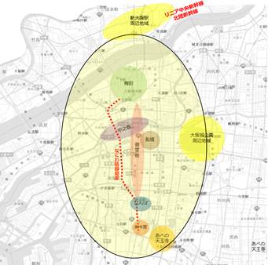
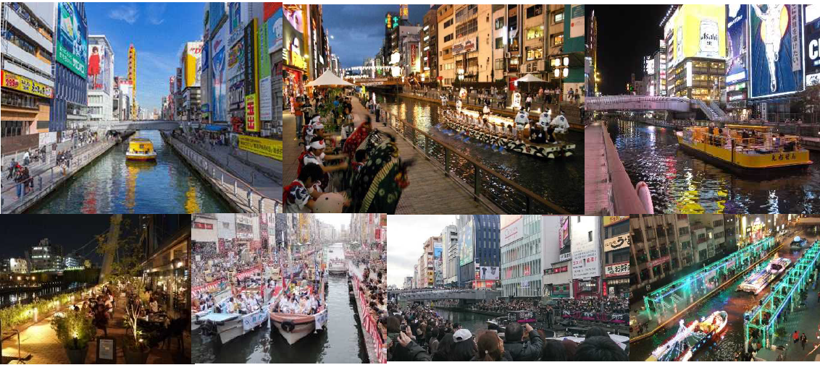
５（１） 多様な都市魅力の創出・発信 ～都市空間を活用した大阪・関西の魅力発信・体感～
世界が注目する大阪・関西万博を好機ととらえ、「豊かな交流と良質な景観」が育まれる大阪都心の実現をめざして、大阪ならではの官民共創スタイルのもと「P･A･R･Kな大阪都心」の社会実験としてのシティエキシビション（都市プロモーション）に取り組み、人と人、あるいは人とまちとの交流や関係性を深めるとともに、大阪ならではの官民共創による成功事例を生み出す。
テーマ
2022(現状)
2025（万博開催）
2030（万博後のめざす姿）
都市空間を活用した大阪・関西の魅力発信・体感 | □「居心地が良く歩きたくなる」 まちなかづくりの推進 ・「都市再生特別措置法等の一部を改正する法律」で、まちなかでの交流・滞在空間の創出に向けた官民の取組を市町村のまちづくり計画に位置付けることが可能に ・国土交通省では、こうした地域の取組に 対して、法律・予算・税制のパッケージで支援し、「居心地が良く歩きたくなる」空間づくりを推進 □歩行者利便増進道路制度 ・賑わいのある道路空間を構築するための道路の指定制度 □かわまち大賞 ・河川空間を活用し、地域の賑わいを創出した、他の模範となる先進的な「かわまちづくり」を国土交通大臣が表彰 | □大阪の魅力を発信するシティエ キシビション（都市プロモーショ ン）の実施 ・豊かな交流と良質な景観を育む「Ｐ･A･Ｒ･Ｋな大阪都心」の実現に向けて、梅田や難波、御堂筋など大阪都心を象徴する各エリアにおいて、道路や水辺などの都市空間を活用した大阪の食や伝統文化、夜間景観など、大阪の魅力を発信するシティエキシビション（都市プロモーション）を実施 | □豊かな交流と良質な景観を育む 「P・A・R・Kな大阪都心」の実現 による大阪の国際競争力の強化 ・企業立地の促進（オフィス需要の増大、商業集積の発展） ・民間による公益活動の活性化 ・新たな価値創造による都市基盤の変容 ・持続的に新たな都市文化の創出 ・安全性の向上 ・各エリアの更なる特色化 ・国際集客の促進 ・関係人口・交流人口の増大 ・観光・MICE需要の増大
▼P・A・R・Kな大阪都心
（出典）国土交通省
都市局
Public / Private
Area / Activity
Relation / Resource
Knowledge / Kindness
▲「居心地が良く歩きたくなる」まちなかのイメージ
（出典）国土交通省
▲令和３年度『かわまち大賞』 淀川水系・道頓堀川

Slide 51
課題
▷道路や河川の使用に関する規制緩和・財政支援 都市空間の魅力向上に向けては、エリアの中にある民間施設と公共施設の一体性は重要であり官民共創によるまちづくりが必要。 御堂筋のフルモール化、難波駅前の広場化等、公共空間の再編については、エリアマネジメント団体や地域DMOと共にその活用 を検討し、大阪らしい多様性ある空間活用を創出することで、万博開催時（2025年）に来訪者に向けた都市プロモーションが可 能になる。 民間による経営視点での公共空間活用の実践に向けて、道路や河川の使用に関する規制緩和や補助制度などの財政支援が不可欠。
>
国への提案・要望 …要望先（国土交通省）
▷道路や水辺などの都市空間を活用した大阪の食や伝統文化、最先端技術やアートなどの祭典、都市空間のパーク展開など の都市プロモーションについて、道路や河川空間の使用に対する規制緩和や財政支援＜関経連・大商・同友会＞
「2025年大阪・関西万博アクションプランVer.1」における記載
・記載なし

Slide 52
５（１） 多様な都市魅力の創出・発信 ～関西パビリオンの設置・運営～
万博の来場者をより効果的に関西各地に誘導するためには、関西各地の歴史・文化・自然・食など魅力ある情報発信や観光案内などを行うゲートウェイ機能を有する施設（関西パビリオン）が必要であり、関西各地で万博と連携して実施する展示やイベント等とつなぐことにより観光需要を喚起し、地域活性化・地方創生を促進する。
テーマ
2022(現状)
2025（万博開催）
2030（万博後のめざす姿）
関西パビリオンの設置・運営 | □出展に向けた準備 ・パビリオン設計・建築 ・展示企画・設計・製作において、各地の歴史・文化等の魅力の掘り起こし・再発見 ・運営計画策定・運営準備 ・ＷＥＢパビリオンの先行開設 ・関西パビリオン出展と連動した機運醸成の取組 | □関西パビリオンを通じた 周遊促進 ・関西全体の情報発信 ・関西各府県の創意工夫による魅力発信 ・体験型・参加型の展示企画など、現地に訪れたくなる仕掛けづくり ・コンシェルジュ機能の実装による周遊旅行等の企画提案・手配 | □“関西”を世界へ！ ・世界から注目される“関西”ブランドの確立により国内外の観光需要を喚起し、観光立国を実現する □万博レガシーを活用した 地方創生 ・国内外における“関西”のブランド力向上 ・ 万博を契機に構築したＷＥＢコンテンツや周遊ルートの活用 ・ 地域の魅力の掘り起こしによる地域活性化・地域創生
万博会場
万博会場のパビリオン及びWEBパビリオンにおける魅力・情報発信をきっかけとした広域観光の促進
【現状（イメージ）】
各地域による魅力発信
【開催期間中（イメージ）】
万博会場から関西各地へ誘導
【万博開催後（イメージ）】
関西各地の観光需要の拡大

Slide 53
課題
▷万博会場から広域周遊（大阪・関西、日本各地）に繋げるゲートウェイ機能の整備 万博を契機に大阪・関西をはじめ日本の魅力を世界に発信し、アジアに加えて欧米豪など幅広い国・地域からの誘客促進を図る ためには、万博会場に広域周遊に繋げるためのゲートウェイ機能を有する施設が必要。
>
国への提案・要望 …要望先（内閣府、内閣官房、文部科学省、農林水産省）
▷万博の来場者を関西各地に誘導するため、関西各地の歴史・文化・自然・食など魅力ある情報発信や観光案内などを行うゲートウェイ機能を有する施設の整備に対する財政支援 ＜広域連合＞ ▷パビリオンの設置・運営、展示企画、国事業との連携等に係る技術的助言やノウハウの提供＜広域連合＞
「2025年大阪・関西万博アクションプランVer.1」における記載
・ＤＸの推進による観光サービスの変⾰と観光需要の創出（観光庁） ・⼤阪・関⻄万博の機会を活⽤した訪⽇プロモーション（観光庁） ・⽇本⽂化の魅⼒発信等の拡充（⽂科省）

Slide 54
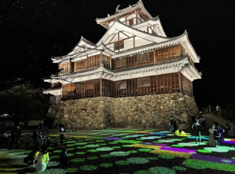
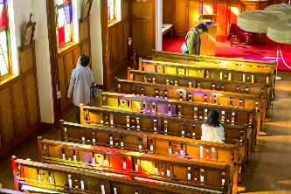
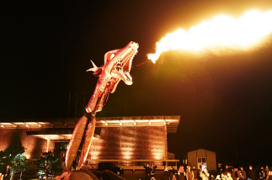
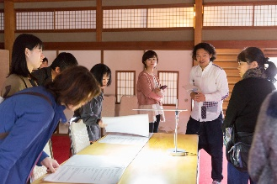
５(2) 多様な文化・価値観の融合 ～文化的な国際交流と文化芸術振興～
大阪・関西万博に訪れる、世界中の様々な国・地域の多様な文化・価値観を持つ人々を大阪・関西のみならず日本全国でおもてなしし、あらゆる場面で地域との相互交流を促進することで、異文化交流や新たな価値観の創出を図る。また、2022年度に文化庁が京都に移転し、名実ともに文化首都となる関西や日本の文化の魅力発信や文化交流により国内外の多様な文化・価値観の相互理解・融合を図る。
テーマ
2022(現状)
2025（万博開催）
2030（万博後のめざす姿）
文化的な国際交流と文化芸術振興 | □異文化交流の現状・課題 ・大阪・関西万博に訪れる世界中の様々な人々を日本全国でおもてなしし、あらゆる場面で地域との相互交流を促進することで、異文化交流や新たな価値観の創出を図る機会とするため、来阪外国人等と地域との「人とのつながり」を創出する取組みが必要 □関西の文化力向上の現状・課題 ・2022年度に文化庁が移転し、名実ともに文化首都となる関西や日本の文化の魅力発信や文化交流により、国内外の多様な文化・価値観の相互理解・融合を図るため、万博に向け関西の文化力をより一層向上させる必要 | □万博を訪れた外国人等と 関西各地域との異文化交流促進 ・海外アーティストが関西各地に滞在し、交流を深めながら芸術作品を制作 ・海外アーティストの査証等の長期滞在手続きの簡素化実施 （例：招へい自治体の推薦による手続簡 素化等） ・国の文化振興プロジェクトにおいて国と地方が国内外へ文化芸術の魅力を発信 | □世界の人々があこがれる 「新時代の文化・観光首都」関西 ・より多くの海外アーティストが関西に滞在し、交流を深めながら芸術作品を制作する取組みの拡大 ・国の文化振興プロジェクトでの国と地方による関西・日本の文化芸術振興の取組の拡大による文化力向上
▲日本博展開プロジェクト
▲アーティスト・イン・レジデンス
▲日本博展開プロジェクト
▲アーティスト・イン・レジデンス

Slide 55
課題
▷海外アーティストの長期滞在手続簡素化 大阪・関西万博に訪れる世界中の様々な人々を日本全国でおもてなしし、あらゆる場面で地域との相互交流を促進することで、 異文化交流や新たな価値観の創出を図る機会とするため、来阪外国人等と地域との「人とのつながり」を創出する取組みが必要
▷国による文化振興プロジェクトの創設等 2022年度に文化庁が移転し、名実ともに文化首都となる関西や日本の文化の魅力発信や文化交流により、国内外の多様な文化・ 価値観の相互理解・融合を図るため、万博に向け関西の文化力をより一層向上させる必要
>
国への提案・要望 …要望先（内閣府、内閣官房、法務省、外務省、文部科学省、国土交通省）
▷万博開催期間中、海外から招へいしたアーティストが、地域に滞在し、交流を深めながら芸術作品制作を行う 「アーティスト・イン・レジデンス」の実施に対する財政支援 ＜広域連合＞
▷日本に滞在する海外アーティストの査証等の長期滞在手続きの簡素化 ＜広域連合＞
▷大阪・関西万博に向け、関西や日本の文化を国内外に発信するなど、関西に移転する文化庁を中心に、国による文化振興プロジェクトの創設 ＜広域連合＞
▷万博来訪者が地域と交流し、文化的多様性の相互理解を促進するため、地域の文化芸術と万博を結び付けた取組みに 対する財政支援 ＜広域連合＞
「2025年大阪・関西万博アクションプランVer.1」における記載
・⽇本⽂化の魅⼒発信等の拡充（⽂科省）

Slide 57
６ 来訪者の受入環境の整備
【項目】
（１） ユニバーサルデザインタクシー
・ ユニバーサルデザイン（ＵＤ）タクシーの普及拡大
（２） 空港運用の強化
・ 関西国際空港運用の強化
（３） 高速道路の変動料金制
・ 混雑緩和等のための戦略的な料金体系の導入、そのためのETC専用化等の推進
（４） 食の多様性に配慮した環境整備
・ 食の多様性に対応した環境整備

Slide 58
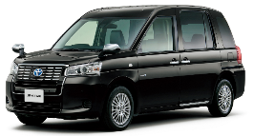

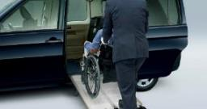
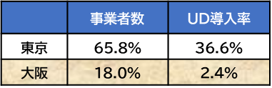
６（１） ユニバーサルデザイン
首都圏では、東京オリンピック・パラリンピックを契機に、ユニバーサルデザインタクシーの普及が大きく前進。大阪においても、誰もが利用しやすいユニバーサルデザインタクシーの導入率を、万博開催時に25%に引き上げることをめざし、普及促進を図る。
テーマ
2022(現状)
2025（万博開催）
2030（万博後のめざす姿）
ユニバーサルデザイン（ＵＤ）タクシーの普及拡大 | □UDタクシー導入率 府域の2.4% （2020年3月末） ・タクシー事業者はコロナで厳しい経営 状況 ・普通タクシーに比較して高額であるた め、事業者の買い替えが進まず UD：約300万円、通常：約１80万円 ・大阪府UDタクシー普及促進事業の創設 (事業期間2022年度～） ▷補助上限額：30万円／台 ・大阪市UDタクシー普及促進事業 (事業期間2019年度～） ▷補助上限額：30万円／台 | □導入率25％を実現 （国のバリアフリー法に基づく基本方針の目標） ・万博が開催される2025年度までに、 府域での導入率25%を実現に向け、府 域の目標年次は、国の目標年次2025 年度末を1年前倒し ・万博に来場する外国人・高齢者・障がい 者等に安全・安心な移動環境を提供 | □UDタクシーのさらなる拡大 ・府内全域でUDタクシー導入が拡大 ・誰もが安全・安心で快適に移動できる 環境を実現
【参考：現行の補助制度を活用した場合
の負担】
▷UDタクシー
【東京との比較】
（出典） 全国ハイヤー・タクシー連合会（法人タクシーのみ）
（出典） トヨタジャパンタクシーHP
58

Slide 59
課題
▷タクシー事業者のユニバーサルデザインタクシー導入に係る財政的負担 普通タクシーと比較して車体価格が高額であり、費用負担が大きいためタクシー事業者の買い替えが進まない。 ▷万博に来場する外国人・高齢者・障がい者等に安全・安心な移動環境を提供 万博を訪れる誰もが安全・安心に移動できる環境をめざし、万博開催前の2024年度末までに国の普及目標を確実に 達成できるよう、大阪府域に対する重点的な支援が必要。
>
国への提案・要望 …要望先（内閣官房、総務省、財務省、厚生労働省、国土交通省）
▷ユニバーサルデザインタクシーを導入するタクシー事業者への支援の拡大 ＜府・市＞
「2025年大阪・関西万博アクションプランVer.1」における記載
・記載なし

Slide 60
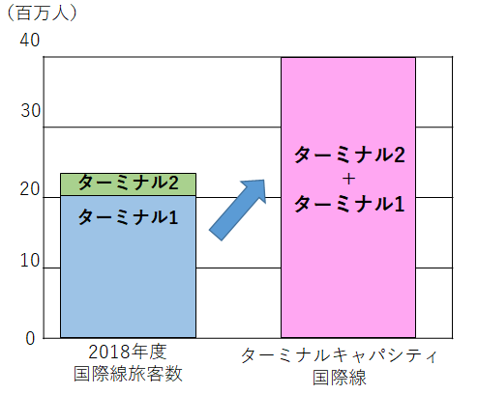
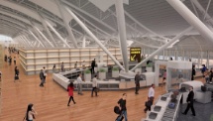
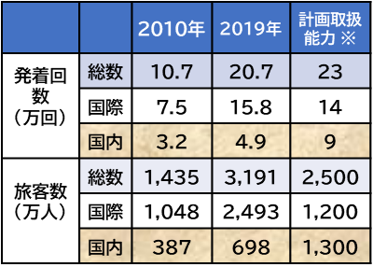
６（２） 空港運用の強化
万博期間中、世界各国からの来訪者の玄関口となる関西国際空港について、おもてなしの心をもって万全の態勢でお迎えすること。そして、その後の来訪者の増加を見据え、受入態勢のさらなる強化を図っていく。
テーマ
2022(現状)
2025（万博開催）
2030（万博後のめざす姿）
関西国際空港の運用の強化 | □旅客受入能力の拡大へ ・新型コロナ発生前の２０１９年には、旅客数、発着回数ともに過去最高を記録し、空港の受入能力が逼迫 ▷現在は、コロナの影響により激減 ・発着容量の拡張の検討 ▷国において、2019年の実績を踏まえ、現行空域における最大発着回数を検証中 ▷関西国際空港の将来航空需要に関する調査委員会において、新型コロナや万博開催、万博後のIR開業等の影響も踏まえ、関空の将来需要を精査中 ・ターミナルの強化 ▷第１ターミナルの改修工事着工（2021年５月） | □国内外からの来訪者の万全な 受入体制 ・発着容量の拡張、ターミナル機能の強化により、円滑かつ快適な出入国を実現 ▷万博開催時とその後の成長に適切に 対応できるよう、必要に応じ、発着容 量を拡張 ▷第１ターミナル改修により、国際線の受入能力を3,０００万人に ▷最先端の顔認証システムと出入国審査システムとの連携による空港内手続きのシームレス化等の実現 | □さらなる来訪者増に向けた受入 体制の強化 ・2029年秋～冬頃 IR開業予定 ▷年間来場者数 約2,000万人 （国内1,400万人、国外6０0万人】
≪関空の発着回数・旅客数≫
▲KIX 国際線キャパシティ拡大
（出典）関西エアポートHP
▲KIX 保安検査場等のイメージ
（出典）関西エアポートHP
※H10年度環境影響評価における最大想定回数
（出典）新関西国際空港㈱、関西エアポート㈱

Slide 61
課題
▷万博時に増加が見込まれる旅客需要に対し、空港の受入能力が不足するおそれ 新型コロナ発生前の2019年において、発着回数・旅客数ともに過去最高を記録し、空港の受入能力が逼迫。 ポストコロナのインバウンド回復に加え、万博期間中の来訪者の集中に向け、発着容量の拡張が必要と見込まれる。
▷万博時に増加が見込まれる旅客需要により、空港内で混雑や滞留が発生するおそれ 円滑かつ快適な受入体制を整えるためには、空港内での各種手続きのシームレス化の実現が必要である。
>
国への提案・要望 …要望先（財務省、厚生労働省、法務省、国土交通省）
▷関西国際空港の受入能力の向上に対する国の継続的な関与と支援 ＜府・市・関経連・大商＞
▷関西国際空港において導入予定の搭乗手続きに係る顔認証システムと、国の出入国審査システムとの連携 ＜府・市・関経連・大商＞
「2025年大阪・関西万博アクションプランVer.1」における記載
・記載なし
61

Slide 62
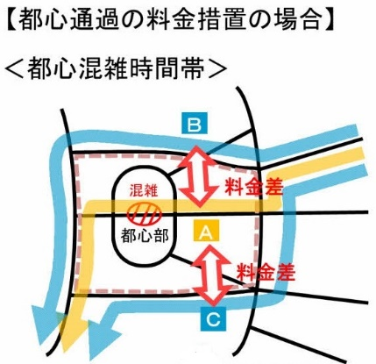
６（3） 高速道路の変動料金制
大阪・関西万博開催時および将来の混雑緩和等のために、戦略的な料金体系を導入する。また、そのために、高速道路会社におけるETC専用化等の推進を支援する。
テーマ
2022(現状)
2025（万博開催）
2030（万博後のめざす姿）
混雑緩和等のための戦略的な料金体系の導入、そのためのETC専用化等の推進 | □変動料金制導入の検討 ・社会資本整備審議会道路分科会国土幹 線道路部会中間答申（令和3年8月4 日）の「4.速やかに実現すべき料金制度 のあり方」において、「将来的には、ICT 技術の進歩やその普及を踏まえつつ、 交通需要に応じて、一定時間ごとに変 動する機動的な料金の導入を目指すべ きである」と記載。 □TDMの検討 ・博覧会協会はじめ関係者による「来場者輸送対策協議会」において、円滑な万博来場者輸送実現のためのTDM（交通需要マネジメント）について検討中。 □ETC専用化等の推進 ・国土交通省・高速道路会社が2020年12月にETC専用化等による料金所のキャッシュレス化・タッチレス化のロードマップを策定。 ・阪神高速道路においては、2022年度から一部の料金所でETC専用化を導入予定。 | □万博来場者輸送の混雑緩和 ・万博来場者輸送の混雑緩和につながる高速道路料金制度の導入。（国の許可が必要) ・阪神高速道路において8割程度のETC専用化等の実現。 | □大規模来客輸送時（IR含む）の 機動的な料金措置の実現 ・ＩＲ誘致も睨み、大規模イベント実施時等の混雑緩和のための機動的な料金措置の実現。 ・阪神高速道路において概ね全線のETC専用化等の実現。

Slide 63
課題
▷博覧会協会、また国出先機関も含めた関係者による「来場者輸送対策協議会」において、円滑な万博来場者輸送実現のためのTDM（交通需要マネジメント）について検討中。 ▷混雑緩和のための高速道路料金制度を導入する際には、国の許可が必要。 ▷機動的な料金措置を導入するための環境整備となるETC専用化等の推進にあたっては、どうしてもETCが使えない高速道路利用者への対応を含む料金所改修等が必要。
>
国への提案・要望 …要望先（国土交通省）
▷高速道路の変動料金制（ダイナミック・プライシング）など混雑緩和に向けた検討と支援 （関係者の検討に基づく料金体系の実現、環境整備としてのETC専用化等の推進） ＜関経連＞
「2025年大阪・関西万博アクションプランVer.1」における記載
・記載なし

Slide 64
６（４） 食の多様性に配慮した環境整備
万博の来訪者へのおもてなしの一つとして、ムスリムやベジタリアン、ヴィーガン等の外国人旅行客が安心して関西・日本で食事を楽しめるように、食の多様性への対応を進める。
テーマ
2022(現状)
2025（万博開催）
2030（万博後のめざす姿）
食の多様性に対応した環境整備 | □民間企業・団体の参画による「食の多様性推進ラウンドテーブル」の設立 ムスリム・ベジタリアン・ヴィーガン・食物アレルギーのある人等が、快適に観光・生活を楽しんでもらえるよう食の多様性に対応できる環境をつくるために関西経済連合会にてラウンドテーブルを設立。（2021年12月） 海外の団体なども含め、飲食業・宿泊業等26社・団体が参画。 当面、次の事業に取り組む予定。 ピクトグラムなどをつかったメニュー表示の普及 食の多様性に対応した関西・日本の新たな名物料理の開発 食の多様性対応のお土産・お弁当の開発 【実現に向けた課題】 民間企業が中心となり上記の事業を実施するための財政支援 飲食店・ホテルなどの賛同者獲得に向けた広報支援 | □万博会場及び関西全域での「食の多様性に対応した飲食店」の普及、訪日外国人などが安心して食事を楽しめる環境の実現 万博会場及び関西の飲食店で、ピクトグラムなどを使ったメニュー表示が導入され、自身で飲食の可否判断ができる環境を整備。 食の多様性に対応した関西・日本の新たな名物料理を提供する飲食店の増加。 食の多様性に対応したお土産の普及、国際会議等における食の多様性に対応したお弁当の提供。 ラウンドテーブルを通した、食関連の新たなビジネスの創出。 | □万博を契機とした食の多様性の取り組みの全国拡大 日本全国で、食の多様性に対応した飲食店などが普及し、訪日外国人などが、どこにおいても不自由なく食を楽しめる環境を実現 ラウンドテーブルの参画者が全国に拡大し、全国規模の食関連ビジネスが創出される 【実現に向けた課題】 事業拡大に向けた財政支援 全国から賛同者を獲得するための広報支援
64

Slide 65
課題
▷ムスリム・ベジタリアン・ヴィーガン・食物アレルギーのある人等にとっては、安心して日本での食事を楽しめる環境になっておらず、こうした人々が快適に日本において観光・生活を楽しんでもらえるよう、食の多様性に対応できる環境整備が必要。 ▷具体的には、ピクトグラムによる食事・食品成分の表示、ムスリムなどに対応できる飲食店・食事メニュー・お土産の拡大など、食の多様性の取り組みを推進することが必要。特に、多様な来場者が想定される大阪・関西万博の会場ではそのような環境を整えておくことが必要不可欠。
>
国への提案・要望 …要望先（国土交通省、農林水産省）
▷民間企業等による、ムスリム・ベジタリアン・ヴィーガン・食物アレルギーのある人等が安心して食事を楽しめる環境整備や情報発信の取組に対する支援 ＜広域連合・関経連＞ （取組例） ・ピクトグラムなどをつかったメニュー表示の普及 ・食の多様性に対応した関西・日本の新たな名物料理の開発 ・食の多様性対応のお土産やお弁当の開発・販売
「2025年大阪・関西万博アクションプランVer.1」における記載
・記載なし

Slide 67
Ⅲ 万博会場の整備・運営にあたって
【項目】
（１） 次世代ロボットの配置
（２） ごみゼロ万博
（３） ＸＲ演出、バーチャル万博
（４） 中小企業等の参画促進、木材の利用促進
（５） 自動翻訳システムの導入
（６） 受入環境の整備
・ 防災対策、テロ・サイバー等防犯対策
・ 感染症対策の強化
・ 外国人参加者等への税制改正
・ 万博公式参加スタッフの宿舎及び輸送手段の確保
（７） 万博来訪者の円滑な輸送体制確保及び輸送における新技術の導入

Slide 68
（１） 次世代ロボットの配置
世界中の注目が集まる万博の場でロボットが実際に働く姿を披露することで、ビジネス機会の拡大が期待できるとともに、次世代技術への注目が高まり、研究開発やビジネスマッチングの気運の向上をめざす。
課題
▷万博の趣旨に最適な次世代ロボット技術の情報・資金不足 多岐に渡るロボット技術からテーマを精査し、各技術の情報や開発資金提供を受けるために中小企業・大学・関係省庁との連携が 必要。
>
国への提案・要望 …要望先（経済産業省、文部科学省）
▷会場内での自動配送ロボットによるデリバリー等のサービス実装に向けた技術・財政支援＜協会＞ ▷万博会場での多様なロボットの活用を見据え、財政支援の対象となる要素技術の範囲の拡大＜協会＞
「2025年大阪・関西万博アクションプランVer.1」における記載
・自動配送ロボットのサービス提供<経産省> ・ロボットフレンドリーな環境の実現<経産省> ・情報統合研究事業ガーディアンロボット（次世代ロボットの研究開発）<文科省>

Slide 69
（２） ごみゼロ万博 ～ごみゼロ、食品ロスゼロ、ファッションロスゼロ～
会場内におけるごみゼロ、食品ロスゼロ、ファッションロスゼロなどに資する来場者等の行動変容につなげる働きかけ等、環境負荷の最小化に向けた取組みを世界にアピールすることが重要。
▷プラスチックや建材等のリサイクル技術の高度化 会場内で使われる食器等に使われるプラスチックや建材等の３R（リデュース、リユース、リサイクル）にかかる技術開発・ 財政支援が必要。
▷食品ロス削減に寄与する技術開発・来場者の行動変容の促進 会場内で使われる食材の需給予測にかかる技術開発や、来場者に対する啓発や情報提供まで含めたシステム開発・技術導入等に 向けた情報提供が必要。
▷リサイクル原料を使用したユニフォームの使用に向けた技術開発 会場内で使用されるユニフォーム等について、リサイクル原料を使用したユニフォームにする、また、会期後ユニフォームを 活用してアップサイクル製品化するための技術開発等の支援が必要。 ▷建物のリユース・リサイクルの促進に向けたマッチングプラットフォーム構築 大阪・関西万博をモデルとしてリユースのためのプラットフォームを作り、需要と供給のマッチング、金銭負担の方法の整理、 品質に関する取り決めの在り方を検討、実証するための支援が必要。
課題
>
国への提案・要望 …要望先（消費者庁、農林水産省、環境省）
▷ごみゼロに資する技術・仕組み（ごみ回収×ナッジの仕組みの導入、マイボトル・マイ容器の推進等）導入にかかる技術支援＜協会＞
▷食品ロスゼロに資する技術・仕組み（食品の需給予測、食品残渣や下水汚泥等の活用（バイオガス製造、堆肥化等）等）導入にかかる技術・財政支援＜協会＞
▷ファッションロスゼロに資する技術・仕組み（ユニフォームのアップサイクル、サスティナブルファッションの推進等）導入にかかる技術支援＜協会＞ ▷建物のリユース・リサイクルの促進に向けたマッチングプラットフォーム構築支援＜協会＞
「2025年大阪・関西万博アクションプランVer.1」における記載
・サーキュラーエコノミーの実現＜経産省＞ ・大阪ブルー・オーシャン・ビジョンの実現＜環境省＞ ・資源循環に関する実証・展示＜経産省＞ ・バイオマス由来の生分解性容器の循環処理・資源化に関する実証＜経産省＞ ・建築物等の脱炭素化・レジリエンス強化 促進事業（環境省） ・⽊材利⽤拡⼤の促進 （農⽔省）

Slide 70
（３） ＸＲ演出、バーチャル万博
大阪・関西万博を未来社会のショーケースとするためには、最先端の通信システムの開発とその活用を促進する必要がある。そのためには、実際の万博会場を3DCGでデジタル空間に再現し、XR技術によるリアル会場への演出等、デジタルツインを体現する取組みが重要。
課題
▷XRツール開発ベンダーの開発環境改善 XRベンダーはツール開発でものづくり補助金を活用しているが、事業期間が1年以内に設定されているなど海外と比べ開発環境に恵 まれているとは言い難い ▷HMD・VRゴーグルについて、業界全体として統一した使用基準が定まっていない メーカー側は概ね12,13歳以上のHMD・VRゴーグル使用を推奨する一方、イベントやアミューズメント提供側はガイドラインを策定 し、7歳未満の使用禁止、7歳以上13歳未満は保護者同意や連続利用時間を制限するなど、バラつきが見られる。
▷バーチャル空間を想定した個人情報の取り扱い基準が定められていない 不特定多数のユーザーがアバターを操作して自由に移動するバーチャル空間では、これまでのインターネットとは質量ともに大き く異なる個人情報を扱うことになるが、バーチャル空間を想定した個人情報の取り扱い基準が定められていない。 ▷サイバーセキュリティ対策との連携 バーチャル万博を進めていくためには、内閣サイバーセキュリティセンターが進めるサイバーセキュリティ対策との連携が重要。
>
国への提案・要望 …要望先（内閣府、内閣官房、総務省、経済産業省）
▷XRツール開発に係る補助制度の創設。長期間にわたる技術開発も対象となるよう、ものづくり補助金の補助対象期間の拡大＜大商＞
▷万博でHMD・VRゴーグルを使った展示を行う上で、子どもの年齢による使用条件等について混乱が生じないように、必要に応じて国が主導し、業界全体として統一した使用基準の設定 ＜府・市・大商＞ ▷博覧会協会公式バーチャル万博会場において各パビリオンのバーチャル出展を予定していることから、バーチャル空間において個人情報を保護する上で想定される課題を明らかにし、バーチャル空間の活用を図るうえでどのように対応するかという個人情報取扱基準の設定 ＜大商・協会＞ ▷内閣サイバーセキュリティセンターが進めるサイバーセキュリティ対策を強化し、協会及び関係企業等の支援 ＜府・関経連・大商＞
「2025年大阪・関西万博アクションプランVer.1」における記載
・Beyond ５G readyショーケースの実現<総務省>

Slide 71
（４） 中小企業等の参画促進、木材の利用促進
「未来社会の実験場」の実装には、大阪・関西の優れた技術力や魅力的な製品を取り扱う中小企業、特色ある生産品を生み出す農林水産業者等の参画が不可欠。また、脱炭素社会の実現に向けた木材利用の取組は重要であることから、会場内における取組に対しても積極的に木材利用していく必要がある。
課題
▷中小企業等の万博への参画機会の拡大 今後、万博会場整備が本格化する中、国等による建設工事や設備工事に中小企業等が参画し、優れた技術力や魅力的な製品を国内 外に発信する機会の拡大が重要。 ▷脱炭素社会の実現に向けた木材利用の積極的な取組 会期後のリユース・リサイクルの観点やコスト面も考慮しながら、再生産可能な資源である木材を最大限に利用することが重要。 ▷資金調達環境の未成熟 中小企業等が万博を契機として成長するためには、資金調達環境の充実が重要であるが、大阪・関西には資金調達額やベンチャーキャピタルの立地数などが不足しているため、成長を支える条件整備が必要。
▷中小企業等におけるサイバーセキュリティのリソース不足 中小企業のサイバーセキュリティ対策の実施体制としては、専門部署（担当者）を設置している企業はわずか約8％。専任担当者はおらず、兼務で従事が約60%、担当者はいない、わからないが約30％を占めている状況。
>
国への提案・要望 …要望先（内閣官房、厚生労働省、農林水産省、経済産業省）
▷万博会場における国等の取組みに対する、地元中小企業等の技術等の活用、参画促進 ＜府・市・大商＞
▷会場内の国等の取組において、再生産可能な資源である木材の積極的な利用＜府・市＞ ▷中小企業等の技術等の活用促進、万博参画促進への財政支援 ＜関経連・大商＞ ▷万博を機にチャレンジする人材や企業を生み出すため取組促進への財政支援 ＜大商＞ ▷万博事業に関わる企業などサプライチェーン全体のサイバーセキュリティ強化への財政支援、とりわけ中小企業においては「サイバーセキュリティお助け隊サービス」などの活用支援＜関経連・大商＞
「2025年大阪・関西万博アクションプランVer.1」における記載
・⽊材利⽤拡⼤の促進 （農⽔省）

Slide 72
（５） 自動翻訳システムの導入
世界中から様々な人々が訪れる万博では、会期前のイベントから会期中の案内、サービスまで、AIによる高度な同時通訳により「言葉の壁」の無い未来のコミュニケーション環境を提供し、グローバルで自由な交流を実現しなければならない。そのために、グローバルコミュニケーション計画2025（総務省）において研究開発を行う技術を応用する企業と連携し、万博におけるあらゆるシーンで当該技術を活用することが求められる。
課題
▷「同時通訳」の実装 会期前、会期中の国際会議、シンポジウム等における片方向通訳、双方向通訳を実現するためのシステムが必要。 ▷「逐次翻訳」の実装 来場者・公式参加者・運営関係者など、万博に関わる全ての人が音声による円滑なコミュニケーションを図るためのシステムが必要。 ▷万博における翻訳・通訳シーンを網羅 万博にて数多く想定される多言語コミュニケーションのシーンにおいて、支障がないよう十分な機能が必要。
>
国への提案・要望 …要望先（内閣府、総務省、経済産業省）
▷グローバルコミュニケーション計画2025における同時通訳技術の研究開発の推進＜協会＞ ▷民間サービスとしての社会実装を加速させるための企業への財政支援＜協会＞ ▷技術を活用するにあたっての協会への財政支援＜協会＞
「2025年大阪・関西万博アクションプランVer.1」における記載
・多言語翻訳技術の高度化＜総務省＞

Slide 73
（６） 受入環境の整備 ～防災対策、テロ・サイバー等防犯対策～
万博開催時には、国内外の要人だけでなく、多数の来場客が来阪することが予測されており、開催期間中の警備強化は必要不可欠。
また、近年、脅威が高まっているテロへの対策や、大規模なサイバーテロに備えたサイバーセキュリティ強化の取組みが重要。
課題
▷災害弱者を生み出さないための、リアルタイムで情報伝達ができる仕組みづくりやネットワークシステム構築 万博開催時に多くの来訪者が滞在される大阪都心では、緊急時の情報連絡を危機管理部門（又は管理者部門）とエリアマネジメン ト団体が連携、ピクトグラムの災害版「災害種別図記号」の普及・設置や、外国人や障がい者など災害弱者を生み出さないための システム・アプリ開発等が必要。 ▷脅威が高まるテロへの対策 テロ組織は、刃物や車両等の身近な手段によるテロ事件を称賛し、更なるテロの実行を呼び掛けている。 ▷高度化するサイバー犯罪・サイバー攻撃への対応 サイバー犯罪・サイバー攻撃はその手口を巧妙化させており、サイバー空間における脅威は極めて深刻な情勢。
>
国への提案・要望 …要望先（内閣府、内閣官房、法務省、厚生労働省、農林水産省、経済産業省、国土交通省、警察庁）
▷都心における行政の危機管理部門とエリアマネジメント団体との情報連携のための仕組みづくりとネットワークシステム 構築に向けた技術支援及び財政支援＜大商＞ ▷ビジュアル（デジタル）情報の緊急時配信システムの構築に向けた技術支援及び財政支援＜大商＞ ▷官民共創によるエリアを横断した「大阪都心タイムライン（防災行動計画）」の策定と仕組みづくりに向けた技術支援 及び財政支援＜大商＞ ▷様々な媒体を通じた情報発信により、国内外からの来阪者が安心できる環境づくりへの財政支援＜府・市＞ ▷自主警備体制の働き掛け等による警備環境の整備＜府＞ ▷テロを含む治安対策に先端技術を活用する等の取組みの強化＜府＞ ▷サイバーセキュリティの確保に向け、「サイバーセキュリティ戦略」の取組みの強力な推進＜府・市・大商＞ ▷国内でサイバーセキュリティの専門人材は質的にも量的にも圧倒的に不足していることから、人材の育成・確保に向け、 継続的な人的支援＜府・市・関経連・大商＞ ▷博覧会協会からの委託先など万博事業に関わる企業、さらに委託先と取引する中小企業などサプライチェーン全体の セキュリティの強化＜関経連・大商＞ ▷リスクマネジメントの促進や対処態勢の整備など関係組織のサイバーセキュリティ確保のための取組みへの支援＜府＞
「2025年大阪・関西万博アクションプランVer.1」における記載
・防災DXを活用した博覧会会場での実証実験＜文科省＞ ・海洋関係の取扱発信＜内閣府総合海洋政策推進事務局＞ ・リモートセンシング技術による高精度データの集積・分析・配信技術の開発＜総務省＞ ・被災地から生まれる未来社会に向けた最新技術の情報発信＜復興庁・経産省＞ ・緊急事態対処における無人航空機の活用及び有人機・無人機連携技術の研究<警察庁>

Slide 74
（６） 受入環境の整備 ～感染症対策の強化～
人類の未来への希望を示す万博として、全ての来訪者が安心して大阪・関西に集い、万博を楽しめるよう、新型コロナウイルス感染症の対応を踏まえ、新興感染症等を想定した体制の整備が不可欠。
課題
▷空港等での感染症水際対策の強化 新興感染症等の国内流入を防ぐため、国の玄関口である国際空港等において新興感染症等を想定した水際対策が必要。 ▷サーベイランス体制の強化 新興感染症等の国内流入を早期に探知し、対策につなげることができるよう、サーベイランス体制の強化が不可欠。 ▷医療提供体制の整備 新興感染症等が国内に流入した際に、速やかに必要な医療にアクセスできる体制づくりが必要。 ▷健康危機事象に備えた国の体制の強化 国による感染症対策の指令塔機能を有する機関設置など、新興感染症等に対応する体制づくり。
>
国への提案・要望 …要望先（内閣府、内閣官房、文部科学省、厚生労働省、経済産業省）
▷新興感染症等に対応する検疫体制の充実・強化（検疫所職員の充実等）＜府・大商＞ ▷新興感染症等の国内流入に関するサーベイランス体制強化に係る支援 （国の専門機関による人的・技術的支援や実施に係る財政支援等）＜府・大商＞ ▷新興感染症等に対応できる医療提供体制整備に係る財政支援 ＜府＞ ▷感染症対策の司令塔機能を有する機関の設置＜関経連・大商＞ ▷感染症や免疫学の基礎研究や疫学研究、基礎と臨床の橋渡し研究、新しいワクチン開発のための研究開発、医療資源の配 分や個人情報の活用に関する研究をはじめ、研究・検査・調査にわたる総合的な対策体制を整備し、素早く新規感染症等の 流行の兆候を把握するとともに、感染症が発生した際に抜本的な対策を立てる役割を担う、国による専門機関の設置 ＜関経連・大商＞ ▷ワクチンや新薬・新技術等への研究開発支援＜関経連・大商＞
「2025年大阪・関西万博アクションプランVer.1」における記載
・記載なし

Slide 75
（６） 受入環境の整備 ～外国人参加者等への税制改正～
過去の海外博及び国内博では、開催国において、外国公式参加者等に係る外国法人及び非居住者の一定の万博関連所得を非課税とする等の非課税措置が講じられることが通例になっていることを踏まえ、大阪・関西万博においても、来訪者や運営関係者などへの円滑な準備及び運営支援をするため、参加国・参加者等に対する優遇措置を講じていく必要がある。
課題
▷外国参加者等に対する税制優遇措置が未措置 万博に係る税政優遇のうち、陳列区域代表事務所、BIE（職員を含む）並びに博覧会協会に対しては一定措置されたが、参加企業等 への優遇措置が未処置のままとなっている。
>
国への提案・要望 …要望先（総務省、財務省、経済産業省）
▷外国人参加者等に対する税制優遇措置 地方税：参加企業等の万博に係る事業所税・固定資産税・都市計画税・不動産取得税の非課税措置 ＜府・市・関経連・協会＞
「2025年大阪・関西万博アクションプランVer.1」における記載
・記載なし

Slide 76
（６） 受入環境の整備 ～万博公式参加スタッフの宿舎及び輸送手段の確保～
大阪・関西万博開催期間前後を含め、公式参加者の大阪・関西での滞在を安全・快適なものとするため、誘致段階の「ビッド・ドシエ」では、「主催者は、相当数（990戸、2100人分）の住宅を確保する。宿泊場所は会場近辺の公的住宅等を確保することを計画している。」とされている。
過去のドバイ万博、ミラノ万博では、会場の隣に「万博村」を建設し、宿舎と輸送手段の確保を図ったところである。
課題
▷現時点では宿舎確保状況が不十分 宿舎の質・量およびそれを確保するための取組みが十分ではない。 ▷既存住宅を宿舎としてふさわしいものとするリフォーム及び輸送手段確保の必要性と適切な賃料設定 既存公的住宅を中心に民間住宅も含め、できるだけ大きな一団で確保する必要があり、その条件に当てはまる場合には、 一定の築年数が経過した住戸を相応のリフォームをして活用する必要がある。また、宿舎が交通至便な場所にない場合等 には、シャトルバス運行も必要。この費用を、公式参加者の賃料に上乗せすると、近傍隣地の家賃相場から大きく乖離し たものとなる。 ▷公的住宅を確保する上での制約 公営住宅を本来目的ではない万博宿舎に活用する場合には、国の目的外使用許可が必要。また、UR賃貸住宅を活用する 場合にも本来の目的とは異なる使用となるため、柔軟な対応を図っていただく必要あり。
>
国に求める事項 …要望先（内閣官房、経済産業省、国土交通省）
▷国、地元自治体、経済界の保有する既存・新築住宅の中から官民あげた宿舎確保の推進 ＜府・市・関経連・協会＞
▷住宅確保等にあたって、今後必要となる費用に係る財政支援＜府・市・関経連・協会＞
▷公営住宅やUR賃貸住宅の万博宿舎一時使用に係る柔軟な対応支援＜府・市・関経連・協会>
「2025年大阪・関西万博アクションプランVer.1」における記載
・記載なし

Slide 77
（７） 万博来訪者の円滑な輸送体制確保及び輸送における新技術の導入
大阪・関西万博開催期間中における万博来訪者の円滑な移動を実現するため、各アクセスルートのバランスの取れた利用を図る必要がある。また、万博会場へのアクセス手段として、新技術の導入を図る必要がある。
課題
▷地下鉄中央線の混雑緩和対策 混雑ピーク時間帯おける万博来訪者の輸送においては、地下鉄中央線の輸送力を補うため、主要駅からのシャトルバス運行が必要 となる。民間バス事業者によるシャトルバス運行を円滑に行うため、シャトルバスの運営管理に必要なシステム開発・改修が必要。 ▷万博会場へのシャトルバス運行における自動運転（レベル４）の実現 ２（２）自動運転の再掲 ▷万博会場へアクセスにおけるEV・FCバスやEV・FC船の導入 ３（１）カーボンニュートラルの再掲 ▷万博会場を起点とした水上交通ネットワークの構築 ５（１） 多様な都市魅力の創出・発信の再掲
>
国への提案・要望 …要望先（内閣府、内閣官房、総務省、文部科学省、農林水産省、経済産業省、国土交通省、環境省、警察庁）
▷ 民間事業者によるシャトルバスの運営に必要なシステム開発費用等に対する支援＜協会＞
▷【再掲】万博開催時における自動運転（レベル４）実現のため必要かつ高度な通信環境や路側センサー等のインフラ整備 ＜府・関経連・大商・協会＞
▷【再掲】運行事業者等が実施する自動運転（レベル４）移動サービスの実証・実装運行に対する財政支援 ＜府・関経連・大商・協会＞
▷【再掲】EV・FCバス/船やその充電・充填などのインフラ設備（EVバスの効率運用に資する継ぎ足し充電のための設備 を含む）等に対するイニシャルコストとランニングコストに対する補助制度の拡充＜府・市・関経連・大商・協会＞
▷【再掲】EV・FCバス/船の技術開発や実証実験への財政支援＜府・市・関経連・大商・協会＞
▷【再掲】海上運航事業者の参入促進に向けた環境整備＜府・市・大商・協会＞
「2025年大阪・関西万博アクションプランVer.1」における記載
・自動運転の一層の推進＜デジタル庁、内閣府、警察庁、総務省、経産省、国交省＞ ・電動車の活用拡大＜環境省・国交省＞

